Slide 1


Slide 2

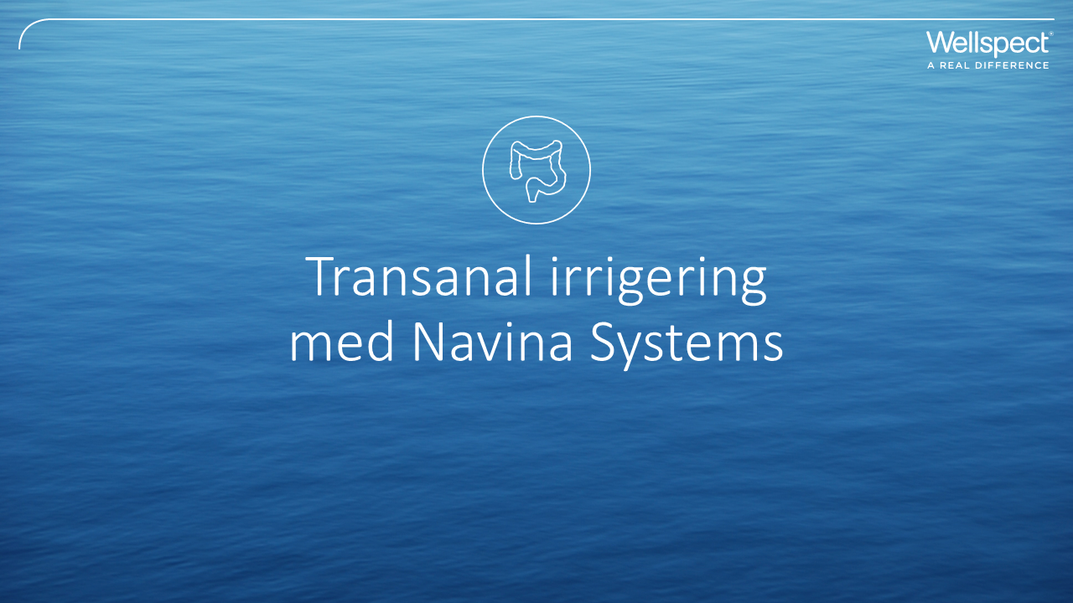
Notes:
Denna information ersätter inte användarinstruktionerna (IFU), vänligen läs användarinstruktionerna noggrant innan du lär ut användning av Navina till patient.

Slide 3
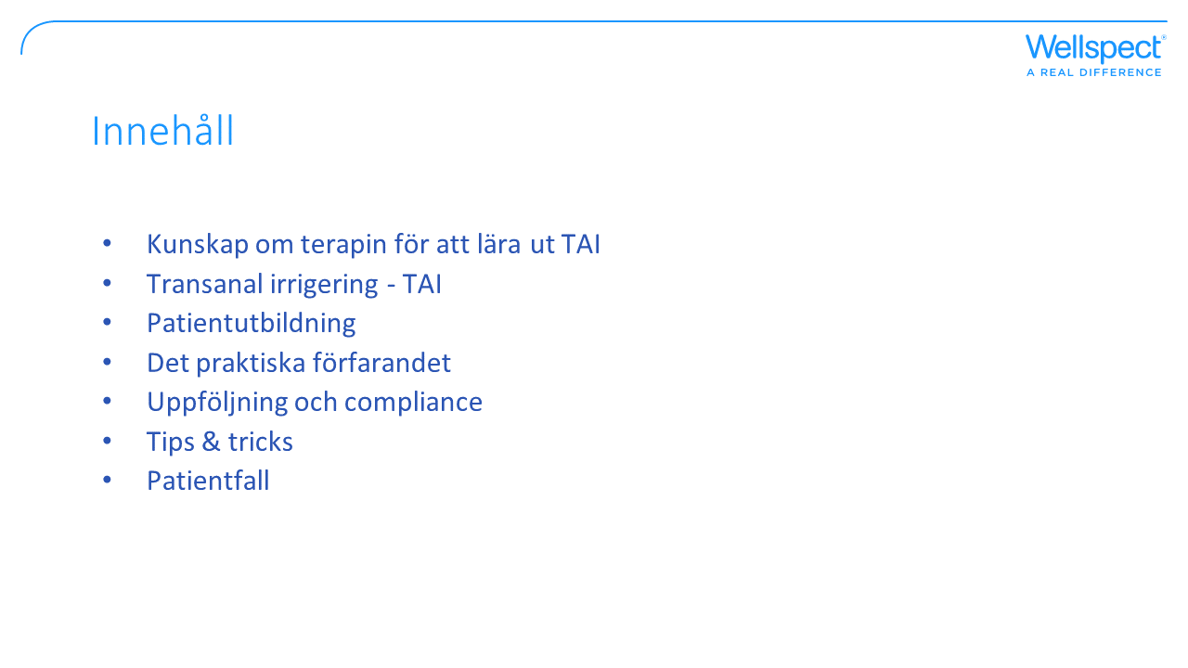
Notes:
Presentationen avser att ge dig en översikt över vad du behöver veta om transanal irrigering, eller TAI, och Navina Systems. Den ersätter inga riktlinjer som du kanske har om att instruera eller utvärdera en patient. Informationen har granskats av kliniskt verksamma sjuksköterskor.

Slide 4
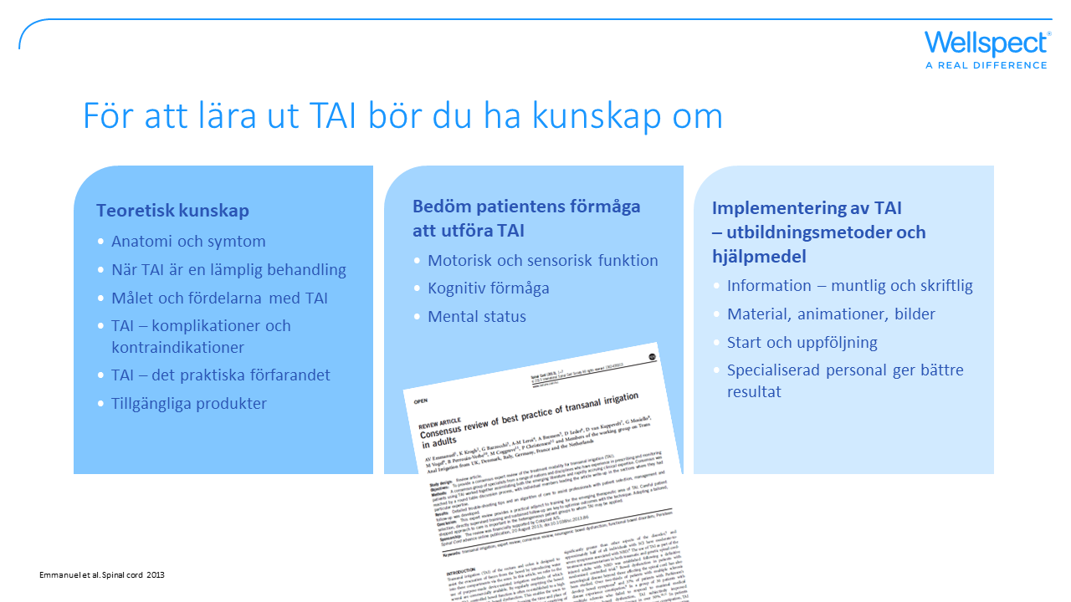
Emmanuel et al. Spinal cord 2013
Notes:
Detta är en sammanfattning av vad du behöver veta för att lära ut TAI. Här får du den information du behöver och på slutet kommer fallbeskrivningar som beskriver några patienter och deras resa med TAI.

Slide 5

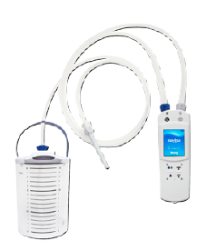
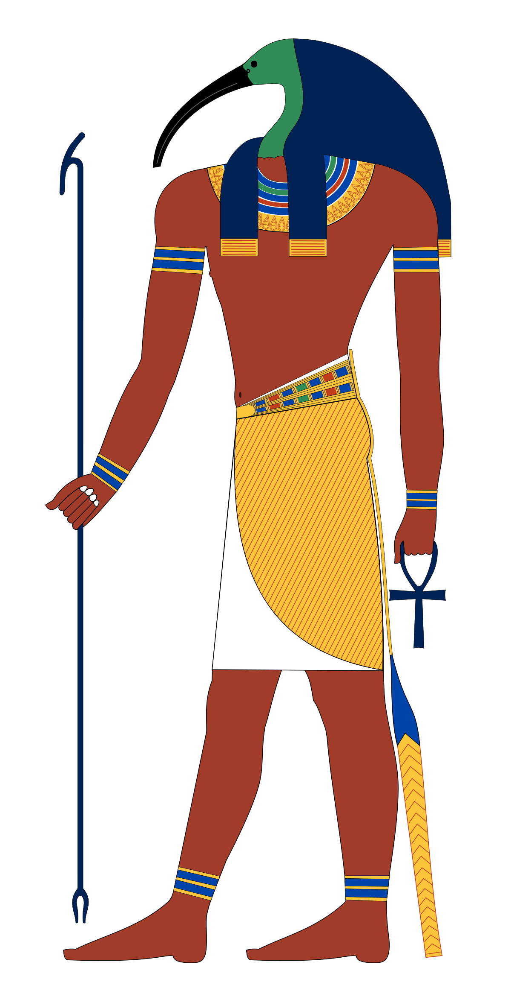
Vattenlavemang
Genom århundradena:
Lavemang som detox-metod och rening
1987
Transanal Irrigering med en rektalkateter med uppblåsbar ballong används på barn med Spina Bifida
Flera studier visar evidens för användning av Transanal Irrigering som behandling av förstoppning och avföringsinkontinens hos både barn och vuxna med olika indikationer
1500 f. Kr
De gamla egyptierna
börjar använda vattenlavemang
2016
Navina Smart – det första elektroniska systemet för Transanal Irrigering
Notes:
Transanal irrigering (TAI) med medicinska hjälpmedel må vara en ny hjälp vid tarmdysfunktion, men vattenlavemang är ett gammalt koncept. En egyptisk papyrus från år 1500 f. Kr visar att man trodde att giftiga substanser orsakade av dålig matsmältning kunde passera genom tarmväggen till blodomloppet och ge upphov till sjukdomar i olika organ. Användningen av vattenlavemang bland de gamla egyptierna tros ha inspirerats av den heliga ibisen som med hjälp av sin långa näbb förde in vatten i anus för att spola ut smuts, enligt den romerske författaren Plinius den äldre (23-79 e.Kr.) Den heliga ibisen förknippades med visdomsguden, Thoth, som sades ha förespråkat användningen av vattenlavemang för att lindra tarmproblem.
Under antiken användes lavemang och rektolys för att "befria" kroppen från de "gifter" som troddes ha sitt ursprung i tarmen och orsaka sjukdomar i många andra organ. I början av 1900-talet hade en brittisk kirurg, Sir William Arbuthnot Lane, en teori om att när innehållet i tjocktarmen stagnerar, absorberades "toxiska ämnen" lättare och leder till kroniska sjukdomar. Som ett resultat utförde han omfattande kolektomier på patienter med ett brett spektrum av sjukdomar: från artrit till högt blodtryck och hudpatologier. Samtidigt publicerade British Medical Journal en artikel som stödde denna teori att fekal stasis förändrade tjocktarmens bakterieflora, vilket gynnar bakterier som kan producera toxin (antingen anaeroba eller koliforma bakterier) med systemiska effekter
Genom seklerna har vattenlavemang använts för att behandla en lång rad åkommor, som illamående, fatigue, depression, huvudvärk, ångest, reumatism och förstoppning. Det har också blivit ett modernt socialt fenomen: tarmsköljning.
Under 80-talet användes en speciell kateter med uppblåsbar ballong vid behandling av barn med tarmdysfunktion pga av spina bifida för att underlätta hanteringen vid vattenlavemang. Sedan dess har flera studier dokumenterat att behandlingen är effektiv och säker för barn. TAI användes också bland en del vuxna med förstoppning eller avföringsinkontinens. Patienter med ryggmärgsskada kan ha nytta av behandlingen men TAI kunde vara svårt att hantera för visa pga av nedsatt handfunktion eller svårigheter att röra sig. (Christensen et al 2006).
2016 lanserades det första elektroniska systemet för TAI, Navina Smart, på marknaden. Med Navina Smart utförs TAI genom att trycka på en knapp istället för att pumpa manuellt.

Slide 6
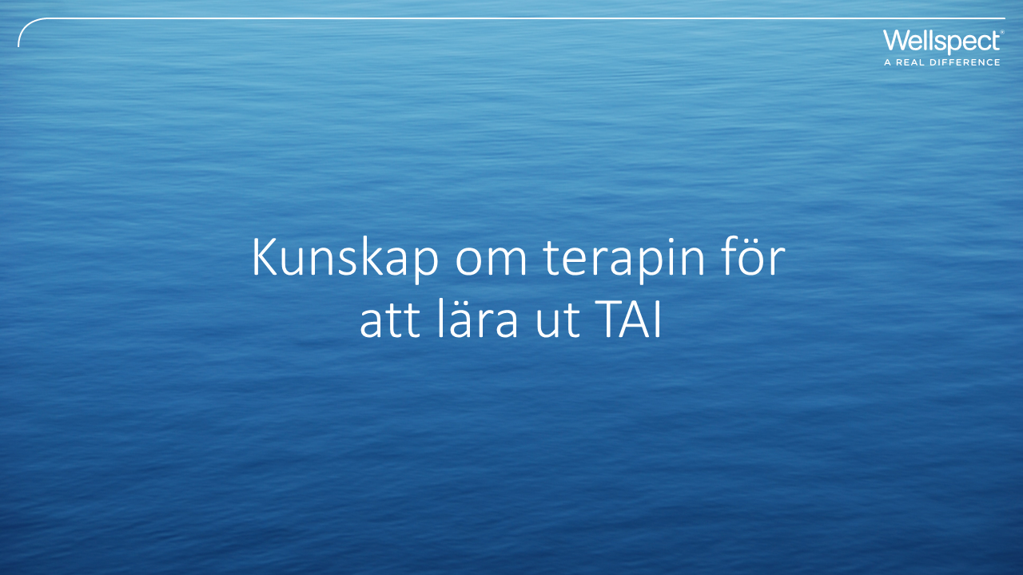

Slide 7
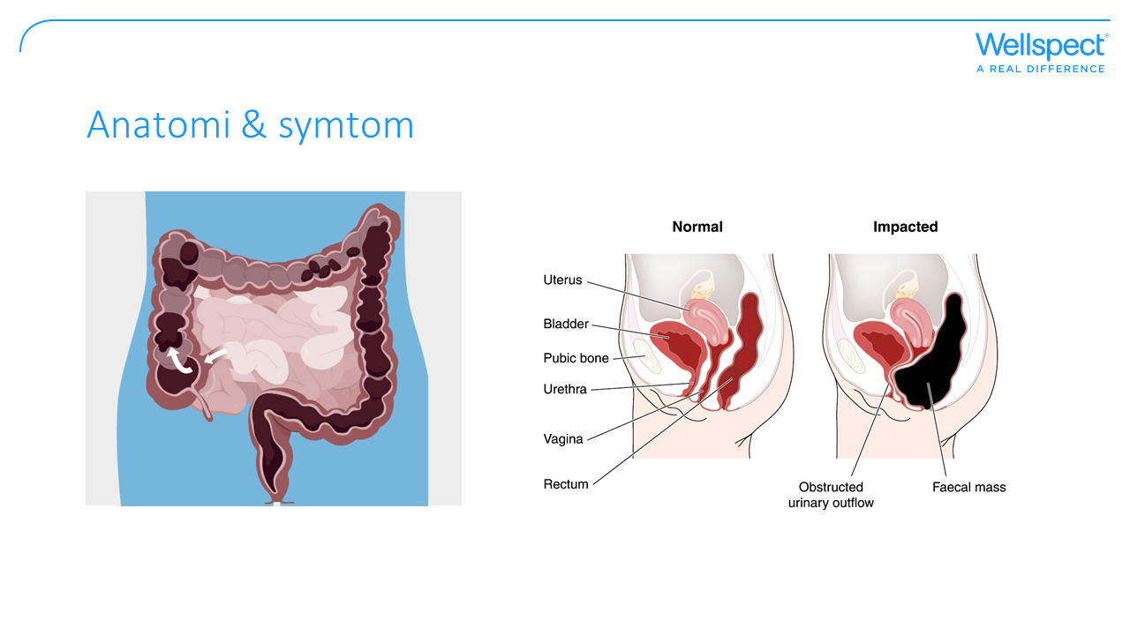
Notes:
Tjocktarmen är en stor del av mag-tarmkanalen, vilket är den plats där vatten och salter tas upp från innehållet i tarmen.
Tjocktarmen kan delas in i tre delar;
Den uppåtstigande tjocktarmen (colon ascendens)
Den tvärgående tjocktarmen (colon transversum)
Den nedåtgående tjocktarmen (colon descendens)
Vänstra sidan övergår i sigmoideum och rectum ( ändtarmen ) där avföringen samlas, när den når en viss fyllnad skickas en signal till hjärnan att det är dags att tömma.
Analkanalen - Är den sista delen av tjocktarmen och den har två omgivande sfinktar ( slutmuskler) den interna analsfinktern som består av glatta muskelfibrer som inte kan kontrolleras med viljan. Den externa analsfinktern består av tvärstrimmiga muskelfibrer och kan styras med viljan och måste slappna av för att tarmen skall tömmas.
Symtom på tarmdysfunktion:
Förstoppning
Avföringsinkontinens
Ofrivillig tarmtömning

Slide 8
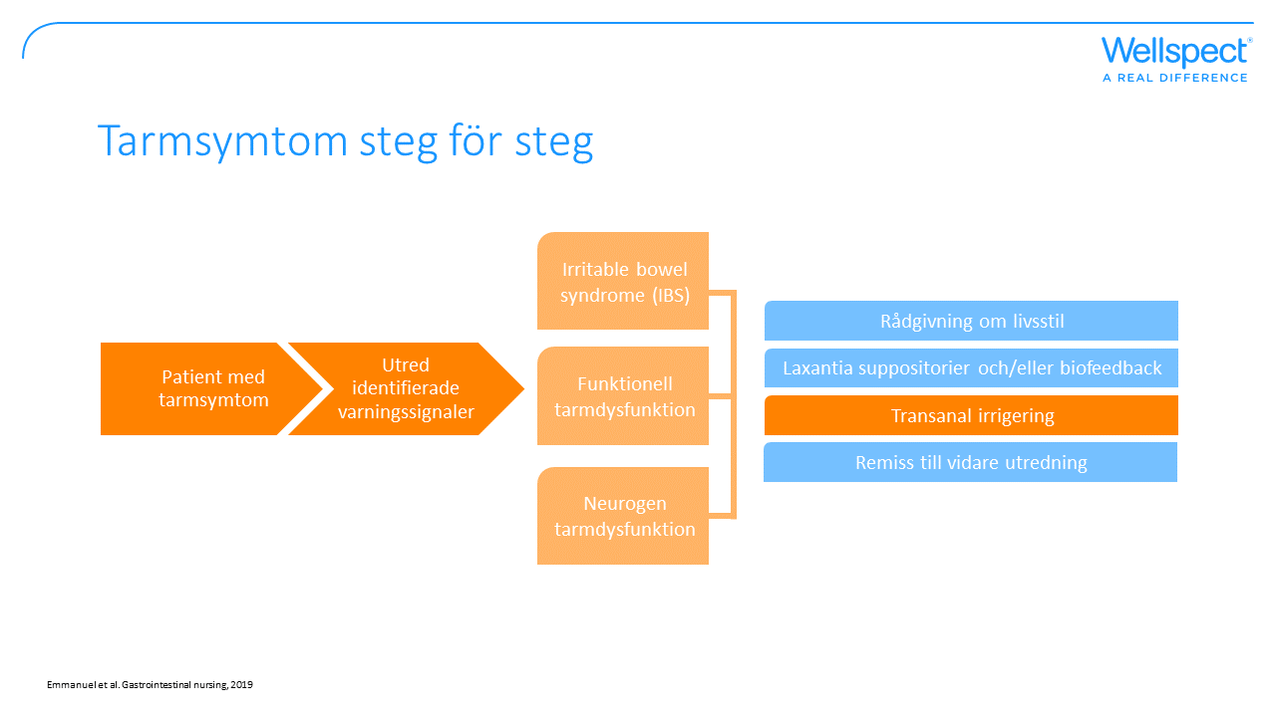
Emmanuel et al. Gastrointestinal nursing, 2019
Notes:
Tarmskötsel är ungefär likadan för patienterna oavsett vad som är orsaken till tarmproblemen. Skillnaden kan vara att patienter med en neurogen tarmdysfunktion kan uppleva att passagen genom tarmen går snabbare – eller i vissa fall långsammare.
Alla varningssignaler måste alltid utvärderas.
blod i avföringen
snabb viktminskning
bukförändringar
nyligen inträffade och kvardröjande förändringar av tarmvanorna
familjehistorik med kolorektal cancer eller inflammatorisk tarmsjukdom

Slide 9
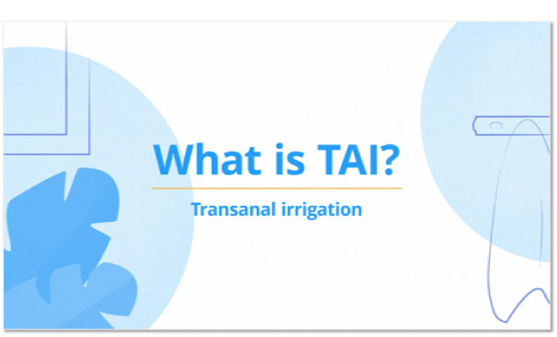
Click the image to play video
Notes:
Transanal irrigering (TAI) förebygger förstoppning och avföringsinkontinens genom att man effektivt tömmer tarmen genom att tillföra vatten till tjocktarmen med hjälp av en rektalkateter eller kona. Det stimulerar tarmarnas peristaltiska rörelser, så att avföringen kan tömmas. Vattnet kan också göra att avföringen blir mjukare.
Hög volym TAI är när mer än 250 ml vatten används och låg volym TAI när mindre än 250 ml används. Mängden vatten är avgörande för hur stor del av tarmen som töms. Med hög volym TAI töms ändtarmen (rectum) och nedåtgående tjocktarmen (colon descendens) när låg volyms TAI används töms endast ändtarmen.

Slide 10
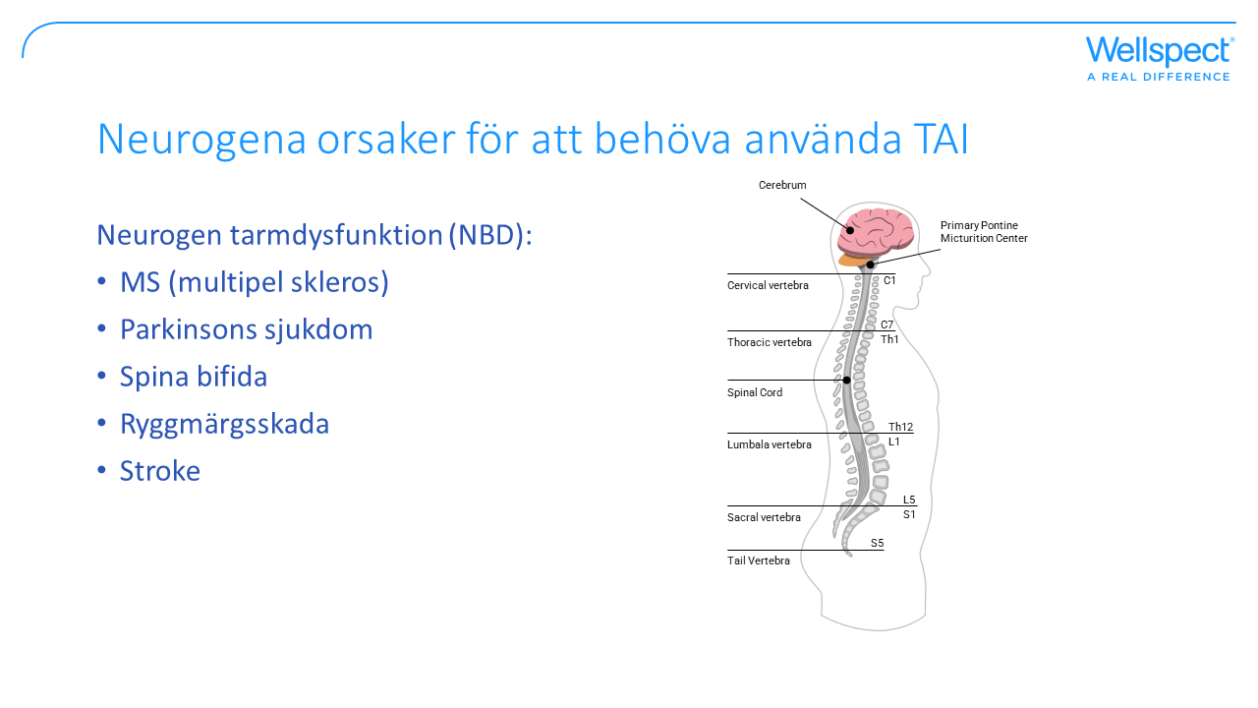
Notes:
Ryggmärgen och hjärnan har stor betydelse för tarmdysfunktion vid neurologiska sjukdomar. När nerverna är skadade blir det svårare för signalerna mellan hjärnan och den del av ryggmärgen som kontrollerar tarmen att nå fram. Det finns flera studier som visar på fördelarna av behandling med TAI för patienter med neurogen tarmdysfunktion (Christensen & Krogh. Scand. J. Gastroenter. 2010).

Slide 11
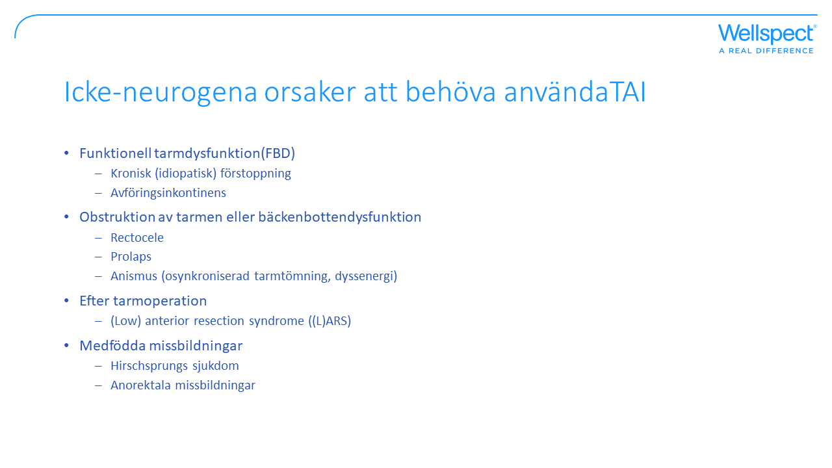
Notes:
Det finns flera icke-neurogena indikationer där TAI med fördel skulle kunna användas. Till exempel finns det flera studier som visar på postitivt resultat med TAI hos patienter som lider av funktionell tarmdysfunktion (Emmett et al. BMC Gastroenterology 2015) och LARS-patienter som behandlades med TAI fick en relevant förbättring vid major LARS (Enriquez-Navascues et al. Colorectal Disease, 2019).

Slide 12
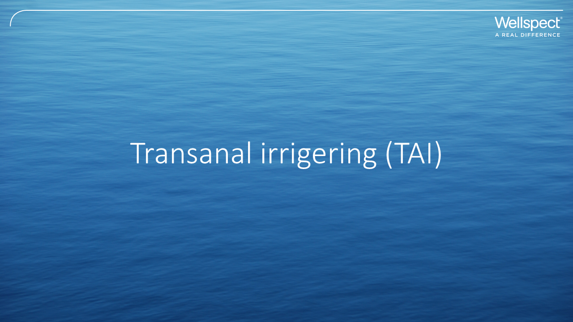

Slide 13
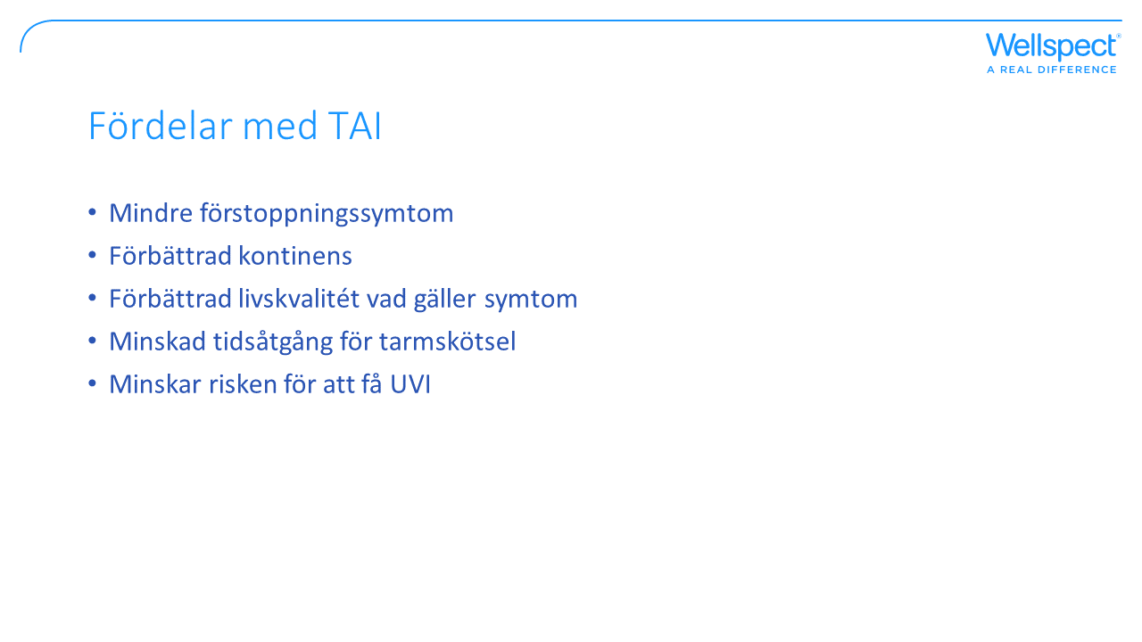
Notes:
Jämfört med konservativa behandlingar, hade patienter som använde TAI (Christensen et al 2006, Christensen et al 2008, Del Popolo et al 2008, Emmanuel et al 2016, Etherson et al 2017):
Mindre förstoppningssymtom
Förbättrad kontinens
Förbättrad livskvalitét vad gäller symtom
Minskad tidsåtgång för tarmskötsel
Minskar risken för att få UVI
Minskar risken att behöva stomi

Slide 14
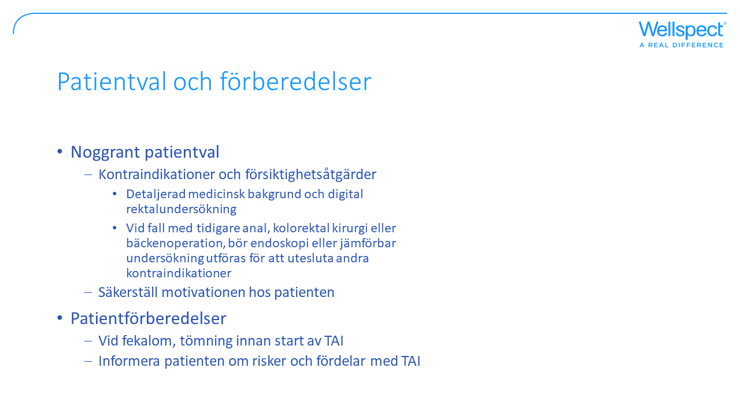
Notes:
Patienturval och förberedelser är viktiga för att uppnå ett framgångsrikt resultat av TAI.
Kontraindikationer för transanal irrigering, dvs använd INTE Navina Systems om något eller några av följande
tillstånd gäller för patienten:
• Känd anal eller kolorektal stenos
• Aktiv inflammatorisk tarmsjukdom
• Akut divertikulit
• Kolorektal cancer
• Ischemisk kolit
• Genomgått anal eller kolorektal operation för mindre än tre
månader sedan.
• Genomgått endoskopisk polypektomi för mindre än 4 veckor
sedan

Slide 15
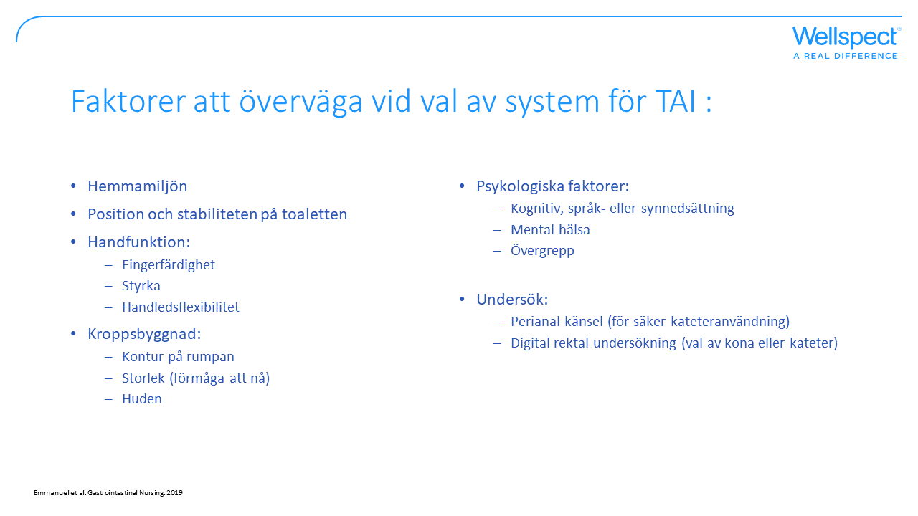
Emmanuel et al. Gastrointestinal Nursing. 2019
Notes:
Det finns flera faktorer som kan påverka användningen av TAI och som bör övervägas innan start för att säkerställa att man väljer rätt system för att underlätta proceduren.
I hemmiljön:
Finns det en tillgänglig toalett, tillräckligt med utrymme, finns det möjlighet att fylla vattenbehållaren samt hänga eller ställa den
Om patienten är beroende av assistent, hur är accessen till toaletten och möjlighet till förflyttning?
Positionen på toaletten och patientens stabilitet på toaletten
Lär ut att sitta med knäna högt. Kan patienten tillgodogöra sig instruktioner? Finns behov av hjälpmedel?
Om patienten sitter upprätt, är patienten stabil nog för att kunna använda kateter?
Om patienten lutar, är patientent stabil nog för att kunna använda kona?
Handfunktion:
Är patientens fingerfärdighet, styrka och handledsflexibilitet tillräckligt bra för att kunna föra in kateter/kona, hålla den på plats, använda manuell pump?
Kroppsbyggnad
Patientens kontur på rumpan och storlek kan påverka förmågan att hålla kvar en kona eller nå för att föra in kateter/kona
Kontrollera hur känslig huden är - inkontinens, känsel, friktion etc
Psykologiska faktorer:
Har patienten kognitiv förmåga att läsa instruktioner?
Om patienten har en historik med övergrepp kan terapi behövas
Undersök:
Digital undersökning kan rekommenderas för att känna tonus samt undersöka den perianal känseln för att göra en besömning om en kateter eller kona är lämpligt att använda.
Om patienten har förstoppning måste en inledande tömning av tarmen genomföras innan du kan påbörja irrigeringsbehandlingen.

Slide 16
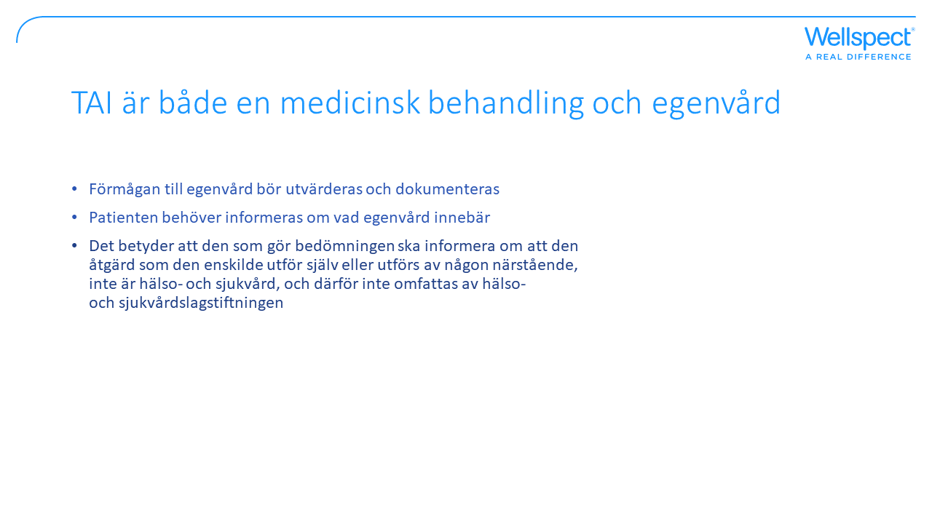
Notes:
Vårdpersonalen bör dokumentera alla bedömningsanalyser av egenvård i patientens journal. Det är viktigt att den som gör bedömningen lämnar en redogörelse för vad som har beslutats. Omfattningen av dokumentationen kan variera från fall till fall beroende på hur komplex utvärderingen är. Patientens journal skall innehålla den information som behövs för att kunna ge en god och säker vård och innehålla information om vidtagna åtgärder.

Slide 17

Notes:
Det är helt avgörande att ha motivation och tålamod. Var beredd på att det tar tid att förändra vanor, både mentalt och fysiskt, och att tarmen behöver tid att vänja sig vid de nya rutinerna.
Det kan också ta lite tid innan patienten hittar optimala behandlingsparametrar. Det är viktigt att ha realistiska förväntningar på hur TAI kan hjälpa och hur lång tid det tar att få ett tillfredsställande resultat.
Räkna med att det tar 4–12 veckor att stabilisera tarmen och utveckla en bra, individuell avföringsrutin.
Ge det lite tid. Det är det värt!

Slide 18
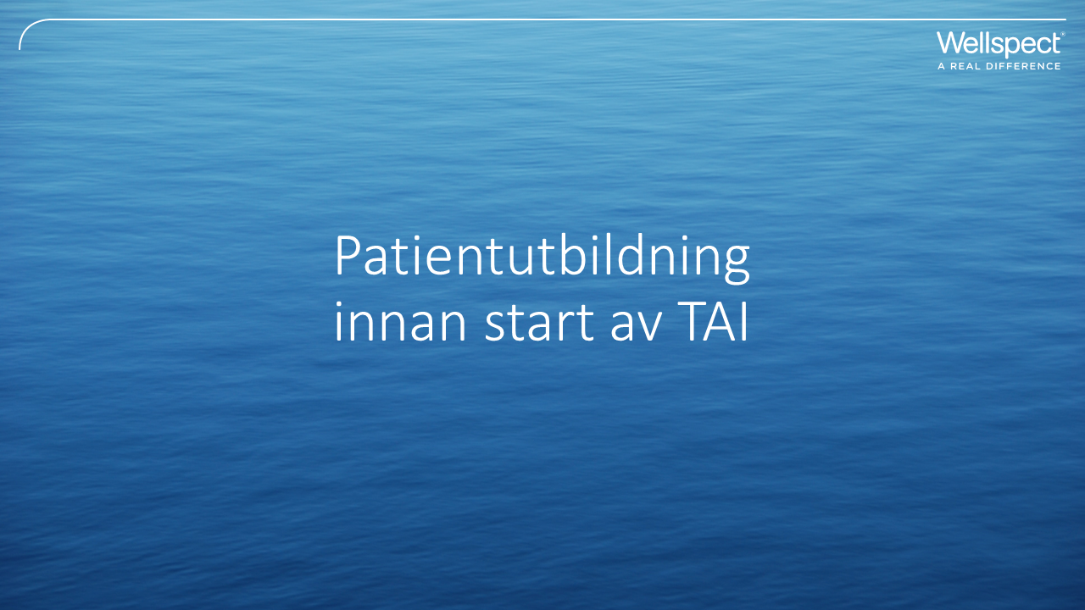

Slide 19
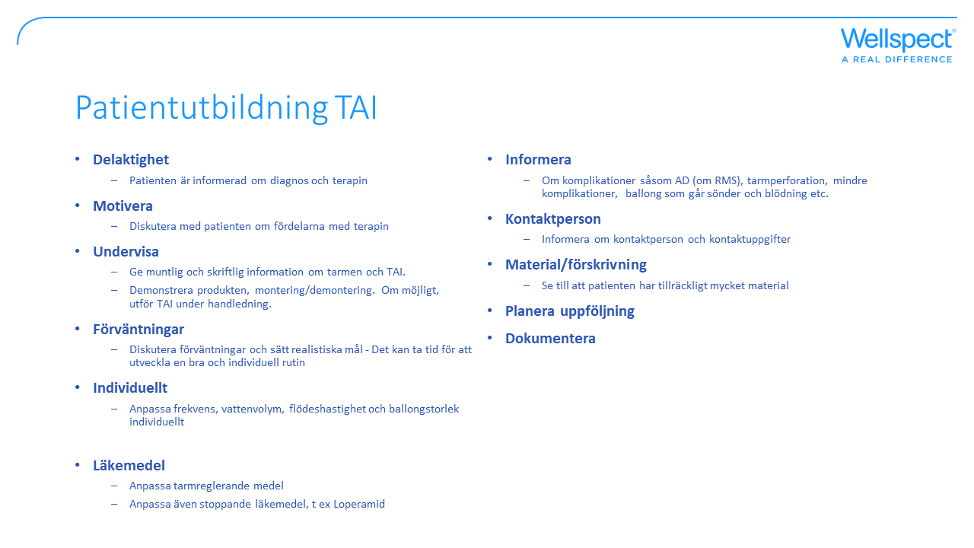
Notes:
Det är mycket viktigt att patient får en bra kunskap om tarmens anatomi och fysiologi samt god förståelse för fördelarna med terapin. Att använda bilder för att visualisera är ofta till hjälp. En användarguide kan vara ett bra sätt för patienten att lära sig mer om terrapin innan eller efter besöket. Sätt realistiska förväntningar, det kan ta upp till 12 veckor att hitta rätt inställningar och etablera en effektiv procedur. Ställ upp ett realistiskt mål och mät resultatet med ett utvärderingsverktyg som en dagbok eller poängskala.
Komplikationer och kontraindikationer kommer att behandlas i de följande bilderna, I korhet:
Informera patienten om symtom på tarmperforering, det är en sällsynt komplikation, men det är viktigt att känna till symtomen för att inte lämnas obehandlad. Om det finns risk för autonom dysrefelxi (AD), informera om symtomen och vilka åtgärder man behöver vidta vid symtom.
Ballongsprängning orsakar normalt ingen skada, men kan vara obehagligt för patienten
Mindre blödningar kan förekomma, men om de fortsätter eller blir rikliga behöver man söka vård
Gå noggrant igenom hanteringen av TAI-systemet med patienten. För att säkerställa en god compliance, är det nödvändigt med strukturerad och pedagogisk utbildning och uppföljning. Avsätt minst 60 minuter till det första besöket.

Slide 20
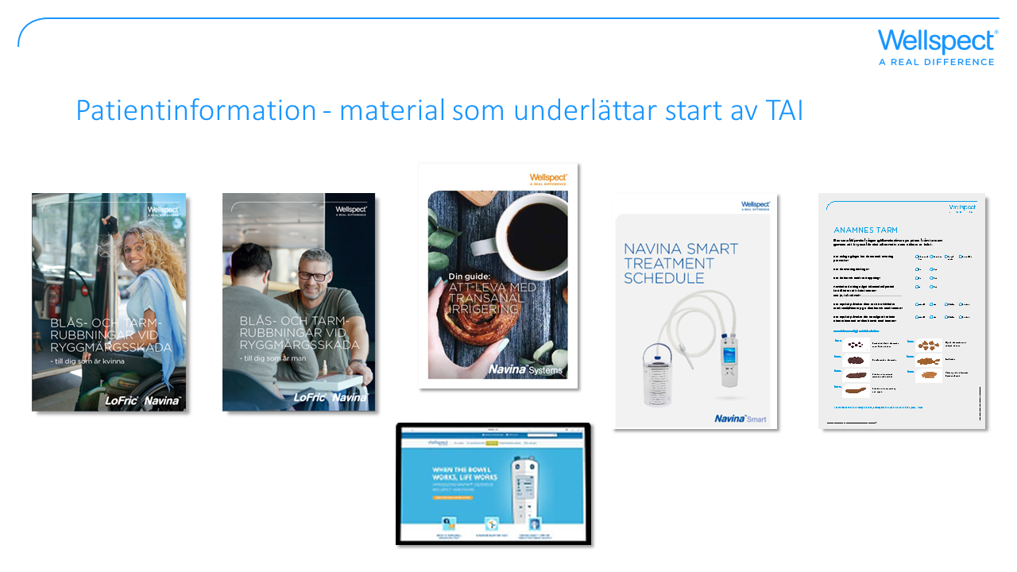
Notes:
Som studierna visar är det mycket viktigt att ge patienterna tillräckligt med information innan de börjar använda TAI, och det är också viktigt med en bra uppföljning.
Wellspect erbjuder ett brett sortiment av informationsmaterial för att hjälpa patienten få en bra start.
På wellspect.se hittar du material och information som:
Produktinformation
Användarguider
Instruktionsfilmer
Användarberättelser och mycket mer…

Slide 21

Notes:
Det finns material som hjälper dig vid start av TAI som t.ex:
Checklista: Ett stöd vid start av TAI.
Navina Smart app: För användare av Navina Smart. Navina Smart app är en automatisk irrigeringsdagbok som kan användas vid uppföljning och diskussioner för att skräddarsy inställningarna för att passa individuella behov.
Broschyrer och information: Om produkter och kring olika sjukdomstillstånd.
Materialet kan beställas från Wellspect – antingen via din lokala representant eller via hemsidan.

Slide 22



Slide 23
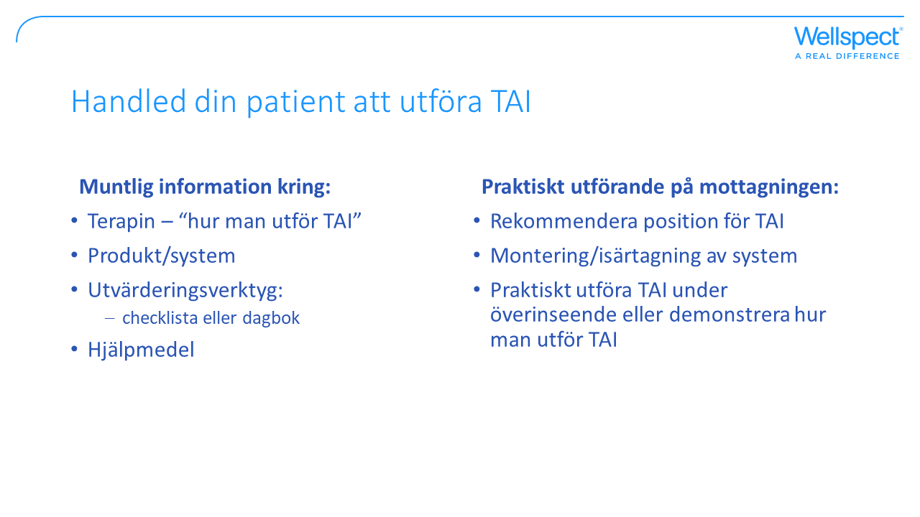

Slide 24
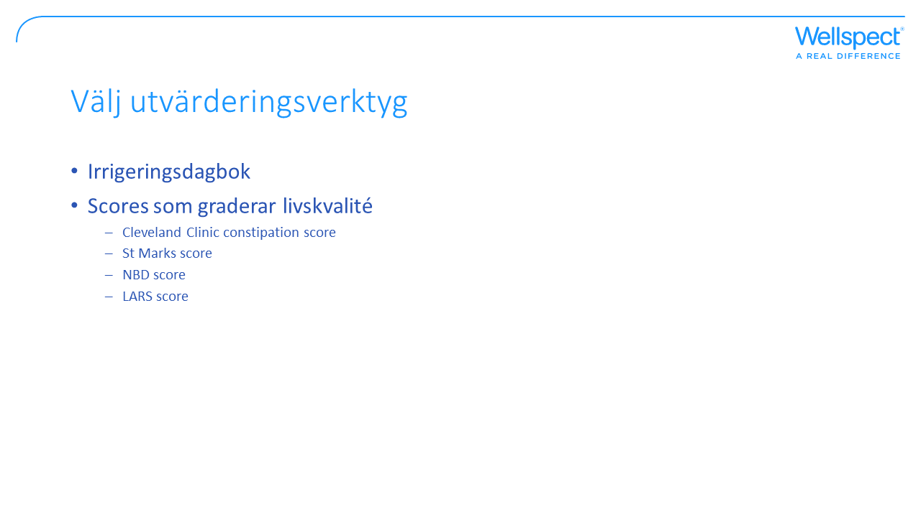
Notes:
Det är viktigt att använda ett individuellt utvärderingsverktyg, för att vid behov kunna utvärdera och ändra på behandlingen för att säkerställa att den fungerar om den inte får önskad effekt.
Det finns ett flertal olika utvärderingsverktyg som passar olika patienter beroende av deras mest besvärande symptom (mer information om olika verktyg finns i artikeln “Bedömning av tarmbesvär”

Slide 25
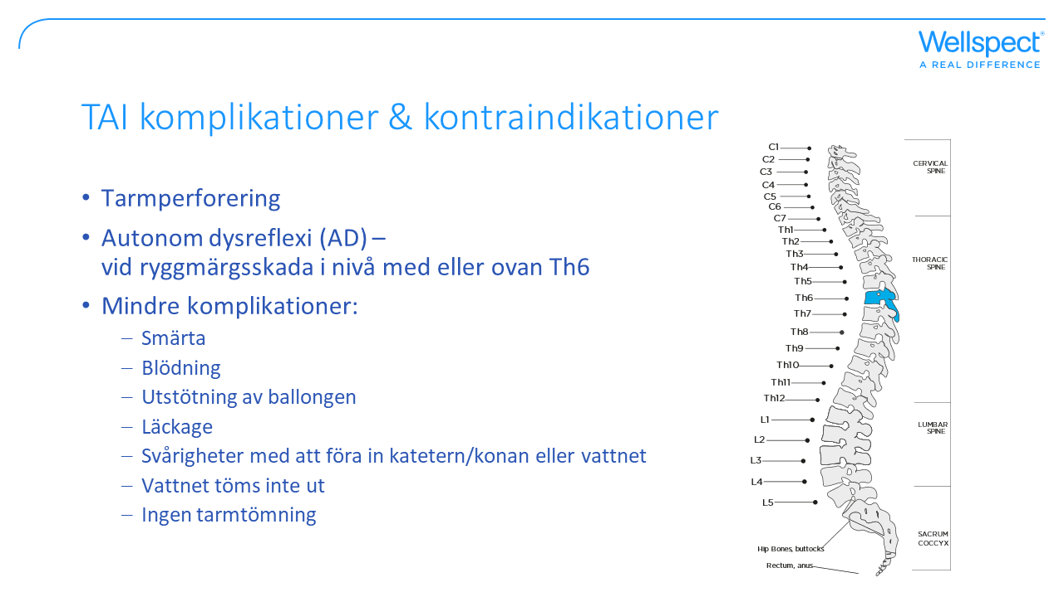
Notes:
Komplikationer som kräver medicinsk vård vid TAI är tarmperforering och autonom dysrefelxi (I allvarliga fall). Det finns andra, mindre komplikationer som kan bidra till sämre compliance av terapin som soiling mellan irrigeringarna, läckage av irrigeringsvätska, upprepad utstötning av katetern och ballongsprängning.
En lätt smärta kan upplevas av många TAI-användare på grund av obehag med proceduren medan svåra smärtor måste undersökas för att utesluta tarmperforering.

Slide 26
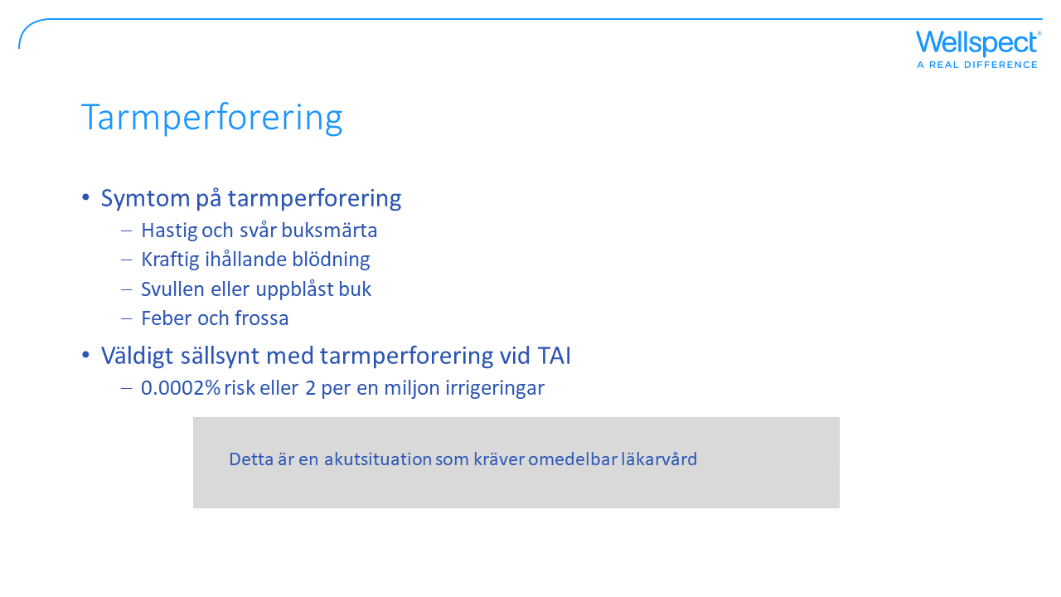
Notes:
En av de allvarligaste komplikationerna som kan uppstå vid TAI är tarmperforering. Vid tecken på tarmperforering skall patienten genast söka vård. Hur allvarlig tarmperforeringen är kan variera från lindriga symptom som kan behandlas med antibiotika till allvarliga symptom som kräver operation. Om det lämnas obehandlat finns en risk för dödsfall.
I en global undersökning av tarmperforering vid TAI var förekomsten 2 fall per en miljon irrigeringar (en risk på 0.0002% risk), med ökad risk vid introduktion av terapin och hos patienter som genomgått kirurgi I bäckenområdet samt vid ballongsprängning. (Christensen et al 2016).

Slide 27
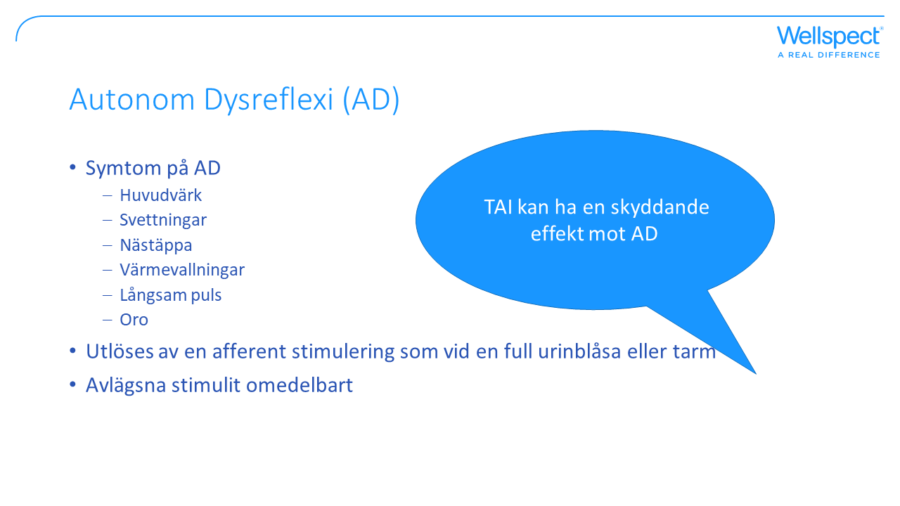
Notes:
Autonom dysreflexi (AD) är ett potentiellt livshotande akut tillstånd som kräver omedelbar vård. AD är vanligast bland ryggmärgsskadade, särskilt bland dem som har en skada i nivå med eller ovan Th6. Akut AD är en reaktion från det autonoma nervsystemet på överstimulering och karakteriseras av huvudvärk, svettningar, nästäppa, värmevallningar i området ovan skadan, långsam puls och ibland av kognitiv påverkan (Khastgir et al 2007). AD brukar utlösas av afferent stimulering (nervsignaler som sänder meddelanden tillbaka till ryggmärgen och hjärnan) med ursprung längre ner i ryggmärgen än skadan, t.ex blåsa och tarm. Om AD uppstår är rekommendationen att avlägsna stimulit omedelbart. För autonoma syhmtom (svettning, hjärtklappning eller yrsel) under TAI är rekommendationen att sakta ner på instillationen av irrigeringsvätska, begränsa tiden på toaletten och ha medicin mot AD till hands.
I en randomiserad kontrollerad studie kring TAI, tenderade symtomen relaterade till AD att vara vanligare bland gruppen som inte använde TAI, vilket kan tyda på att TAI kan ha en potentiellt skyddande effect mot AD (Christensen and Krogh, 2010).

Slide 28
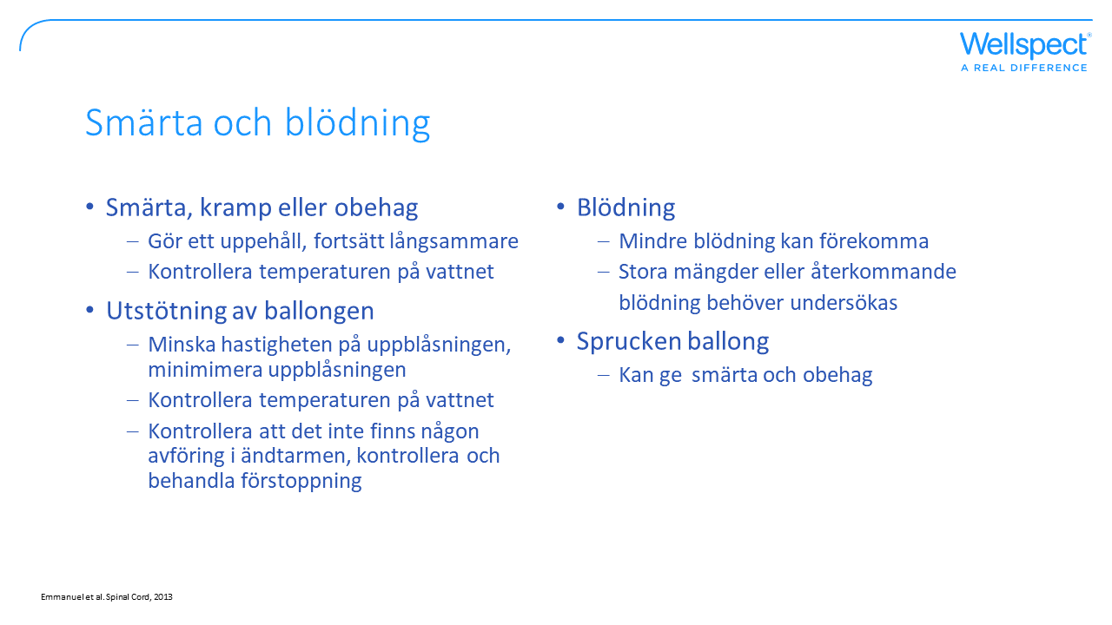
Notes:
Smärta – vid kramp, obehag eller smärta vid instillation av vatten, pausa instillationen och fortsätt långsammare. Säkerställ att vätskan har rätt temperatur (36-38 grader C). Vid svår och/eller ihållande smärta avbryt irrigeringen. Det kan vara tarmperforering, sök vård.
Utstötning av rektalkatetern med ballong – pumpa upp ballongen långsammare och så lite som möjligt för att undvika att utlösa utstötningsreflex, kontrollera vattentemperaturen (36-38 grader C), säkerställ att tarmen är tömd på avföring och kontrollera och uteslut blockering/förstoppning.
Blödning – små blödningar kan förekomma, men vid kraftiga eller ihålllande blödning behövs en ytterligare undersökning. Blödning med eller utan smärtor kan tyda på tarmperforeing och skall bektraktas som ett akut sjukdomstillstånd.
Sprucken ballong – överdriven pumpning av ballongen kan orsaka att ballongen går sönder vilket kan upplevas obehagligt eller smärtsamt. Pumpa bara upp ballongen så mycket som är rekommenderat och nödvändigt för att undvika läckage av vätska under irrigeringen.

Slide 29
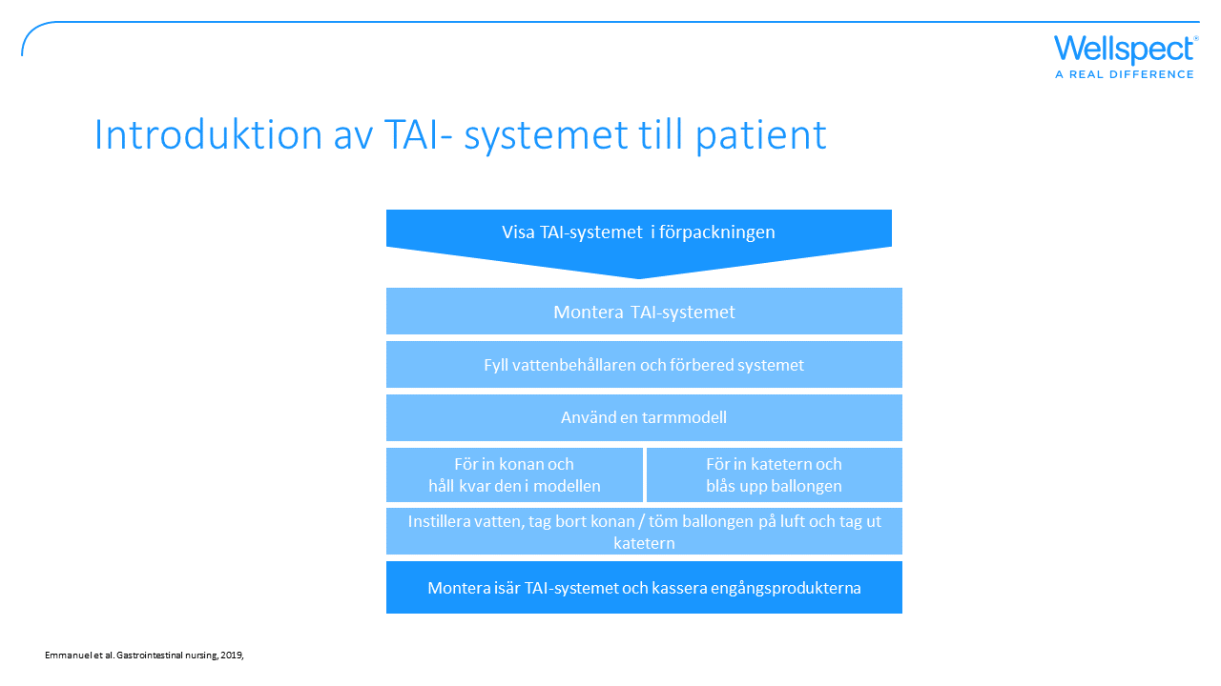
Introduktion av TAI- systemet till patient
Visa TAI-systemet i förpackningen
Montera TAI-systemet
Fyll vattenbehållaren och förbered systemet
Använd en tarmmodell
För in konan och
håll kvar den i modellen
För in katetern och
blås upp ballongen
Instillera vatten, tag bort konan / töm ballongen på luft och tag ut katetern
Montera isär TAI-systemet och kassera engångsprodukterna
Emmanuel et al. Gastrointestinal nursing, 2019,

Slide 30
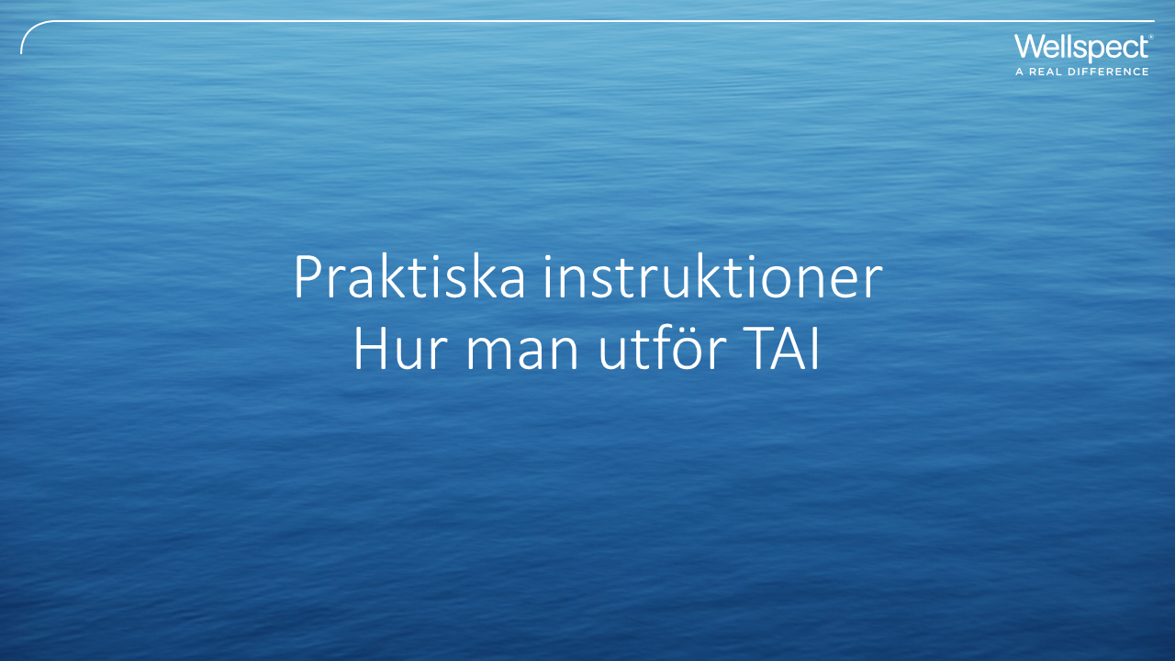

Slide 31
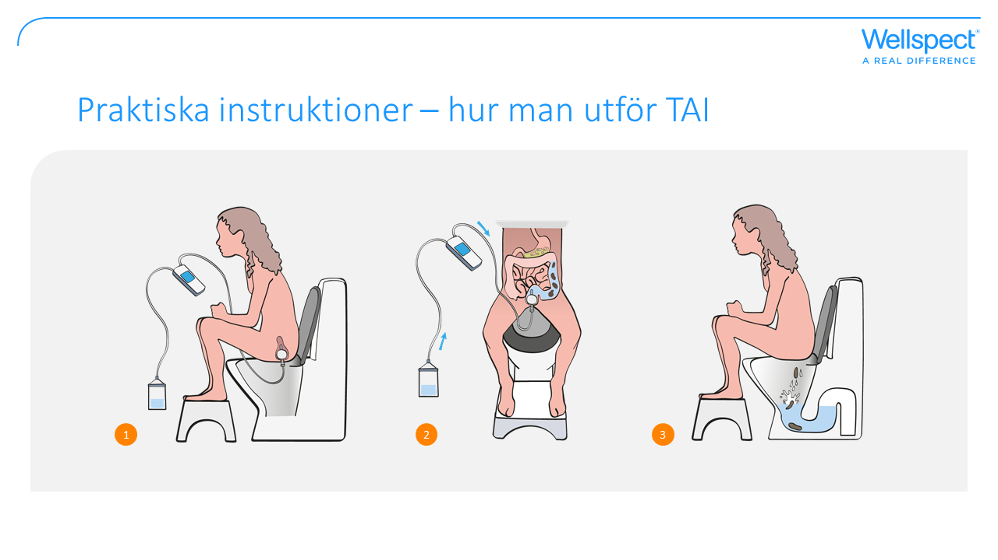
1
2
3

Slide 32
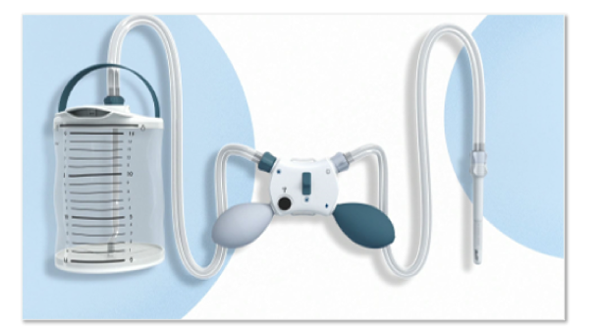
Navina Classic
Klicka på bilden för att se video
Notes:
Avsedd användning
Navina Systems är avsett för transanal irrigering genom att instillera vatten till nedre delen av tjocktarmen genom en rektalkateter.
Indikationer
Navina Systems är avsedda för att hjälpa vuxna och barn från 3 år som lider av
avföringsinkontinens, kronisk förstoppning och/eller tidskrävande tarmskötsel.
Genom att tillföra vatten till nedre delen av tjocktarmen kan man stimulera de peristaltiska musklerna i
tarmen till att tömma tjocktarmen och rektum.

Slide 33
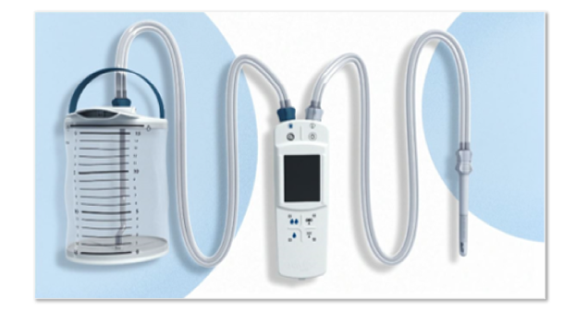
Navina Smart
Klicka på bilden för att se video
Notes:
Avsedd användning
Navina Systems är avsett för transanal Irrigering genom att instillera vatten till nedre delen av tjocktarmen genom en rektalkateter.
Indikationer
Navina Systems är avsedda för att hjälpa vuxna och barn från 3 år som lider av
avföringsinkontinens, kronisk förstoppning och/eller tidskrävande tarmskötsel.
Genom att tillföra vatten till nedre delen av tjocktarmen kan man stimulera de peristaltiska musklerna i
tarmen till att tömma tjocktarmen och rektum.

Slide 34
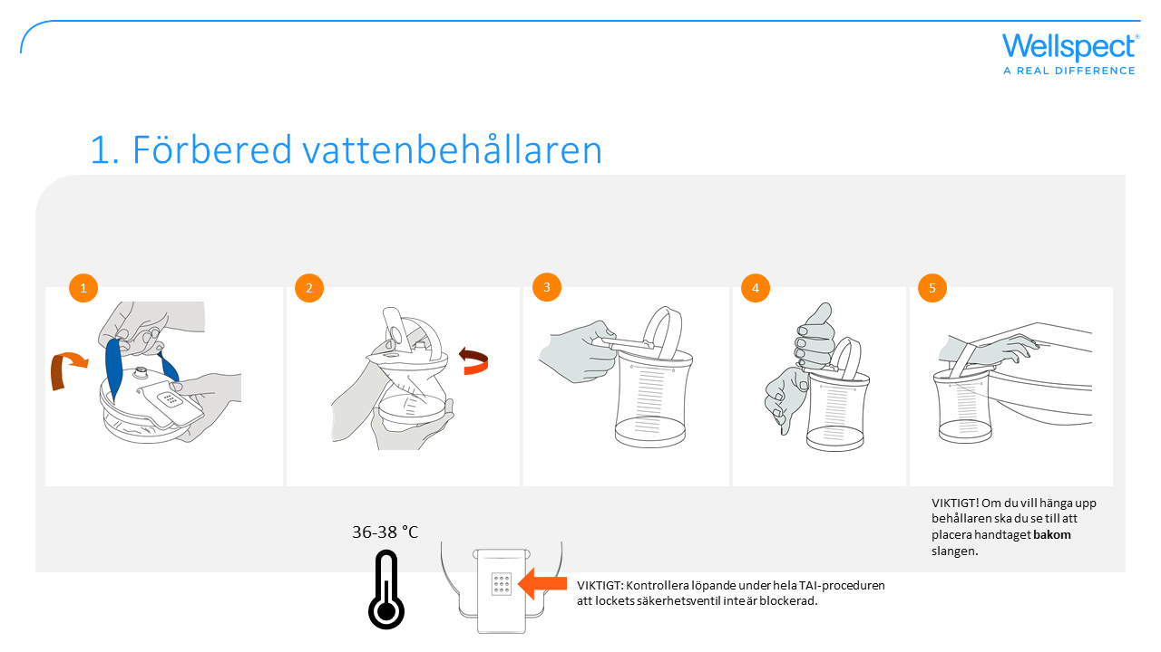

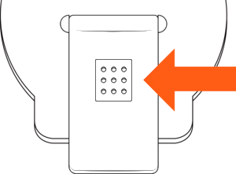
VIKTIGT! Om du vill hänga upp behållaren ska du se till att placera handtaget bakom slangen.
36-38 °C
VIKTIGT: Kontrollera löpande under hela TAI-proceduren att lockets säkerhetsventil inte är blockerad.
Notes:
Förbered vattenbehållaren och fyll den med ljummet vatten (36-38 grader C).
1. Öppna vattenbehållarens lock.
2. Veckla ut vattenbehållaren genom att lossa handtaget och dra ut vattenbehållaren.
3. Barn: Fyll behållaren med ljummet rent kranvatten eller vatten på flaska upp till nivån
som angetts av sjukvårdspersonalen + max 200 ml för aktivering av kateterns hala yta.
Vuxna: Fyll vattenbehållaren med ljummet rent kranvatten eller vatten från flaska upp
till den övre markeringen.
4. Stäng försiktigt locket på behållaren tills det klickar. Olika sätt att göra detta på visas på bilderna.
5. Placera behållaren där det blir mest bekvämt för dig under TAI-proceduren. Den kan
till exempel stå på golvet, hänga i handtaget, stå på en hylla eller i tvättstället.

Slide 35
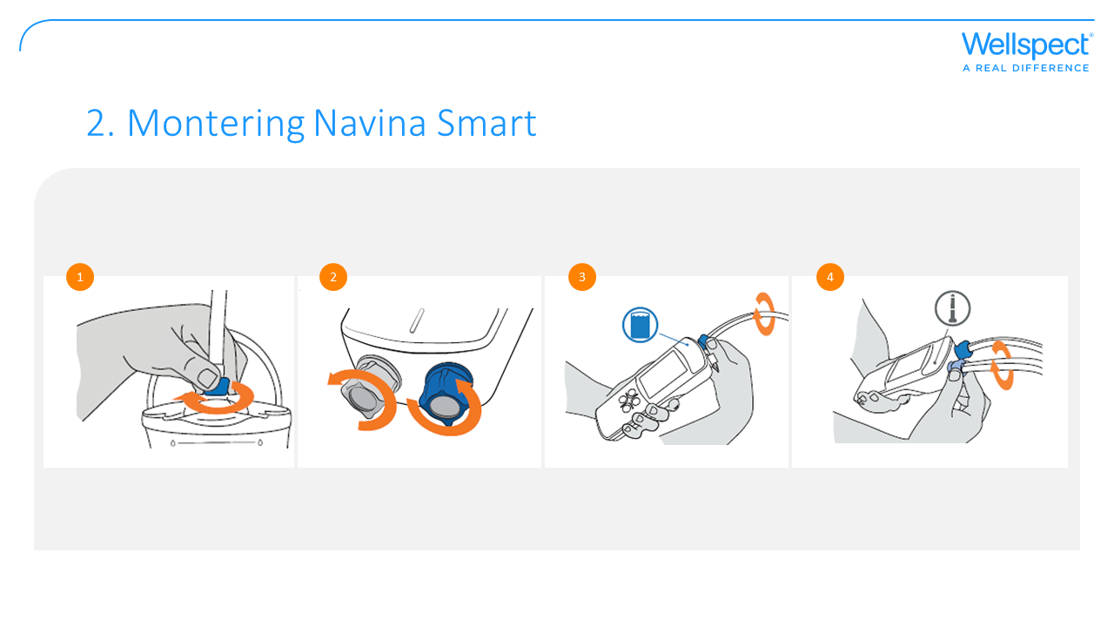
Notes:
Montera enheten enligt färgmarkeringarna och säkerställ att allla konnektorer är korrekt kopplade och låsta.
1. Anslut slangen med mörkblå konnektorer till den mörkblå konnektorn på vattenbehållaren. Lås anslutningen genom att vrida medurs tills det tar stopp.
2. Avlägsna skyddslocken.
3. Anslut slangen med den mörkblå konnektorn till den mörkblå konnektorn på Navina Smart kontrollenheten. Lås anslutningen genom att vrida medurs tills det tar stopp.
4. Anslut slangen med den ljusblå konnektorn till den ljusblå konnektorn på Navina Smart kontrollenheten. Lås anslutningen genom att vrida medurs tills det tar stopp..
5. Öppna kateterförpackningen 2–3 cm för att få fram rektalkateterns konnektor. Ta inte ut katetern ur förpackningen..
6. Anslut slangen med vit konnektor till katetern. Konnektorn är halvmåneformad för att det ska bli lättare att ansluta den på rätt sätt. Lås anslutningen genom att vrida medurs tills det tar stopp.
7. Fäst förpackningen på en lodrät yta med hjälp av klisterlappen, placera den i handfatet eller i ett stort glas för att det inkommande vattnet ska stanna kvar i förpackningen.
8. Se till att placera katetern på en plats där du lätt kan nå den när du sitter på toaletten.

Slide 36
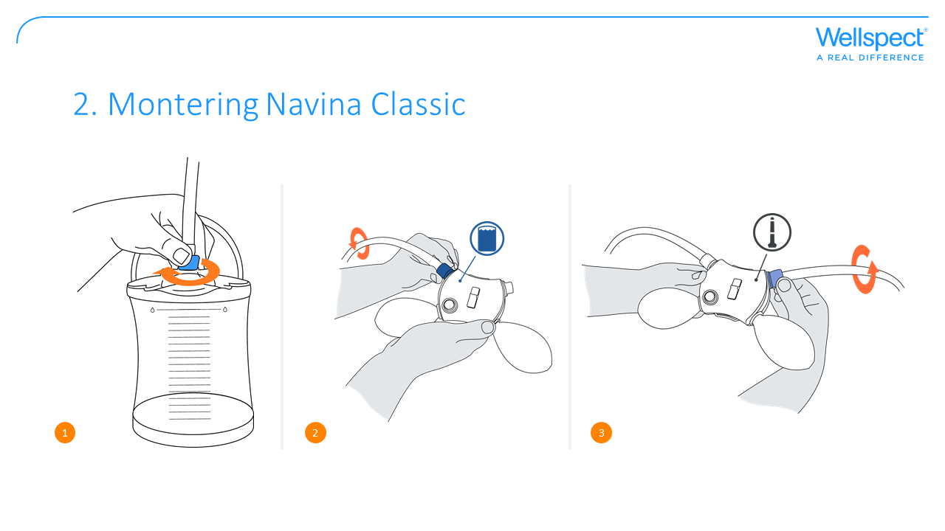
1
2
3
Notes:
Montera enheten enligt färgmarkeringarna och säkerställ att allla konnektorer är korrekt kopplade och låsta.
1. Anslut slangen med mörkblå konnektorer till den mörkblå konnektorn på vattenbehållaren. Lås anslutningen genom att vrida medurs tills det tar stopp.
3. Anslut slangen med den mörkblå konnektorn till den mörkblå konnektorn med vattensymbolen på Navina kontrollenheten. Lås anslutningen genom att vrida medurs tills det tar stopp.
4. Anslut slangen med den ljusblå konnektorn till den ljusblå konnektorn med katetersymbolen på Navina kontrollenheten. Lås anslutningen genom att vrida medurs tills det tar stopp..
5. Öppna kateterförpackningen 2–3 cm för att få fram rektalkateterns konnektor. Ta inte ut katetern ur förpackningen..
6. Anslut slangen med vit konnektor till katetern. Konnektorn är halvmåneformad för att det ska bli lättare att ansluta den på rätt sätt. Lås anslutningen genom att vrida medurs tills det tar stopp.
7. Fäst förpackningen på en lodrät yta med hjälp av klisterlappen, placera den i handfatet eller i ett stort glas för att det inkommande vattnet ska stanna kvar i förpackningen.
8. Se till att placera katetern på en plats där du lätt kan nå den när du sitter på toaletten.

Slide 37
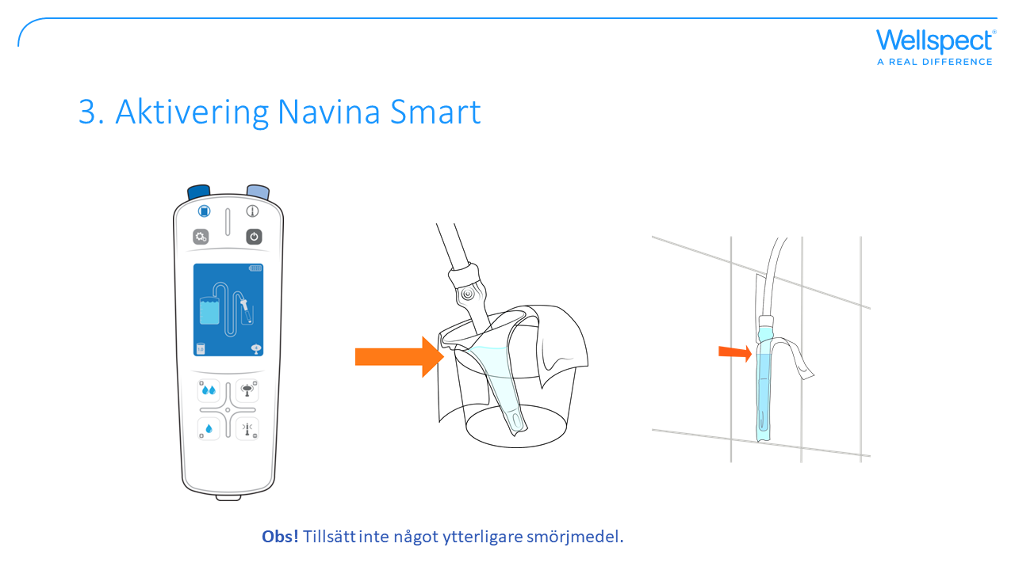
Obs! Tillsätt inte något ytterligare smörjmedel.
Notes:
Rektalkatetern/konan har en hydrofil yta för att underlätta införandet och aktiveras med vatten.
Navina Smart
1. Slå på Navina Smart kontrollenheten genom att trycka på På/av-knappen . Den blå lampan visar att apparaten är på. Displayen visar startsidan..
2. Tryck på knappen ”ballongtömning” för att gå till aktiveringsläget. Displayen visar vattenbehållaren och katetern som pekar nedåt i sin förpackning mot en blå bakgrund.
3. Starta vattenflödet genom att trycka på och hålla in knapparna 1 och 2 ”instillation av vatten”. Detta tömmer slangarna på luft och aktiverar kateterns hydrofila yta vilket gör den hal.
4. Släpp knappen när vattnet har nått upp till ¾ av katetern eller största delen av konan.
5. Tryck på knappen ”ballongtömning” för att fortsätta till vattentillförselläget.

Slide 38
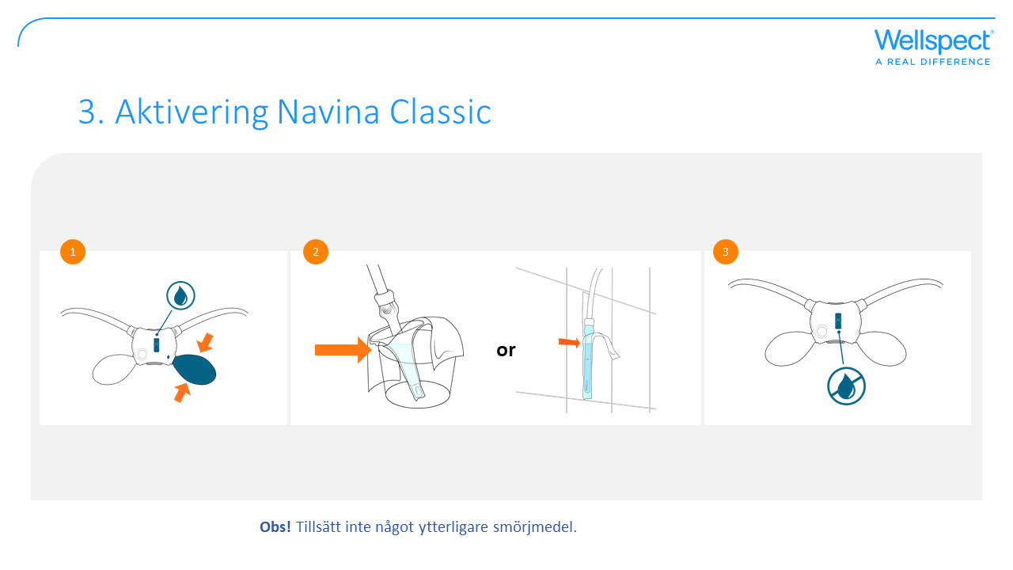
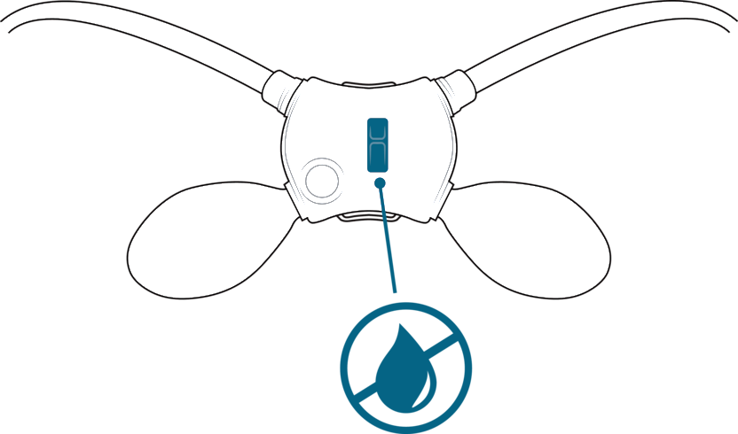
or
Obs! Tillsätt inte något ytterligare smörjmedel.
Notes:
Rektalkatetern/konan har en hydrofil yta för att underlätta införandet och aktiveras med vatten.
Navina Classic
1. Kontrollera att vattenflödet är öppet. Vattenflödet är öppet när du ser vattensymbolen ovanför det blå reglaget.
.2. Använd den mörkblå pumpen för att starta vattenflödet. Detta tömmer slangarna på luft och aktiverar kateterns hydrofila yta vilket gör den hal.
3. Stäng vattenflödet när vattnet har nått upp till ¾ av katetern eller största delen av konan.

Slide 39
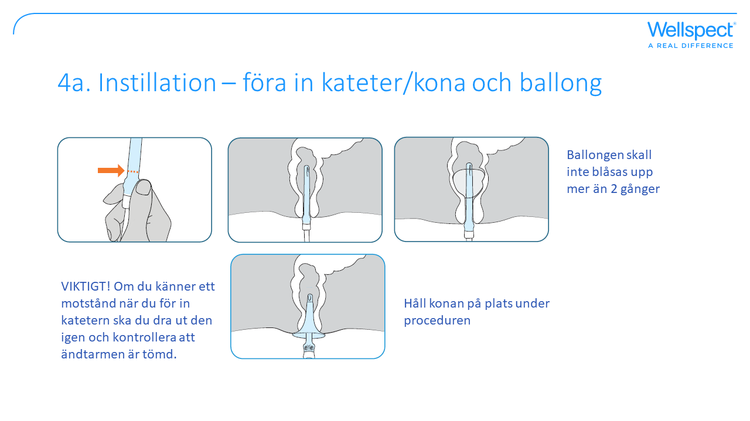
Notes:
Katetern eller konan kan föras in vid olika postioner: sittande, på huk eller stående; de flesta brukar sitta. Barn: Hitta den position som fungerar bäst för barnet, det kan vara att barnet böjer sig framåt med böjda knän eller sittande på toaletten eller på huk.
För in katetern eller konan
1. Se noga till att du inte blockerar flödet i slangarna på något sätt, t.ex. genom att sitta på dem.
2. Ta ut katetern eller konan ur förpackningen. Behåll förpackningen för kassering.
3. Håll kateterns eller konans handtag enligt de anvisningar du har fått av sjukvårdspersonalen.
4. För försiktigt in katetern i ändtarmen, utan att ta i. För aldrig in katetern eller konan med våld och aldrig längre in än konans bredaste del eller tills handtaget på katetern når ändtarmsöppningen.
.
VIKTIGT! Om du känner ett motstånd när du för in katetern ska du dra ut den igen och kontrollera att ändtarmen är tömd. Du kan eventuellt behöva tömma tarmen manuellt för att kunna föra in katetern på ett korrekt och säkert sätt. Detta är särskilt viktigt när du börjar använda systemet. När du väl har kommit igång med TAI-behandlingarna kommer ändtarmen i regel att vara tom när du utför en behandling. Om motståndet kvarstår ska du inte ta i för att föra in katetern i tarmen. Sluta använda irrigeringssystemet. Be sjukvårdspersonalen om hjälp.
Blås upp ballongen
Barn: Övervaka barnets ansikte under uppblåsningen för att se om tecken på obehag uppstår. Om barnet upplever obehag ska du avbryta eller göra en paus.
Navina Smart
1. Blås upp ballongen genom att trycka på på knappen ”blås upp ballong” på Navina Smart kontrollenheten. Du kan när som helst stoppa uppblåsningen genom att släppa knappen.
2. Blås upp ballongen till den som vårdpersonalen har ställt in i förväg. Rekommendationen är att börja med en liten ballong och öka vid behov.
3. Dra försiktigt katetern nedåt för att försluta mot ändtarmen.
Navina Classic
1. Använd den ljusblå pumpen på Navina Classic kontrollenheten för att fylla ballongen. Du kan när som helst avbryta uppblåsningen genom att släppa pumpen..
2. Blås upp ballongen till den storlek som vårdpersonalen har rekommenderat. Rekommendationen är att börja med en liten ballong och öka vid behov. Pumpa aldrig mer än 5 gånger vid användning av regular-kateter och aldrig mer än 2 gånger vid användning av small-kateter.
3. Dra försiktigt katetern nedåt för att försluta mot ändtarmen.
Obs! Blås inte upp kateterballongen för mycket eftersom den då kan spricka.
Obs! Om du behöver justera kateterns position, släpp ut luften helt ur ballongen och därefter flytta katetern.

Slide 40
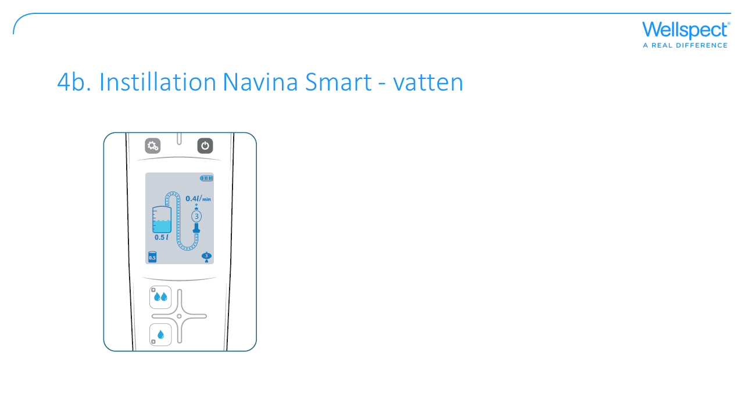
Notes:
Tillföra vatten
Barn: Övervaka barnets ansikte under tillförseln för att se om tecken på obehag uppstår. Om barnet upplever obehag ska du avbryta eller göra en paus.
Navina Smart
1. Tryck på knapparna “instillation av vatten” för att tillföra den inställda mängden vatten..
2. Kontrollera displayen för att se mängden tillfört vatten under vattenbehållarsymbolen och flödeshastigheten ovanför katetersymbolen..
3. Du kan när som helst stoppa eller pausa vattentillförseln genom att släppa knappen.
VIKTIGT! Stäng aldrig av Navina Smart kontrollenheten under pågånde irrigering. Navina Smart kontrollenheten får inte stängas av förrän alla slangar är bortkopplade.

Slide 41
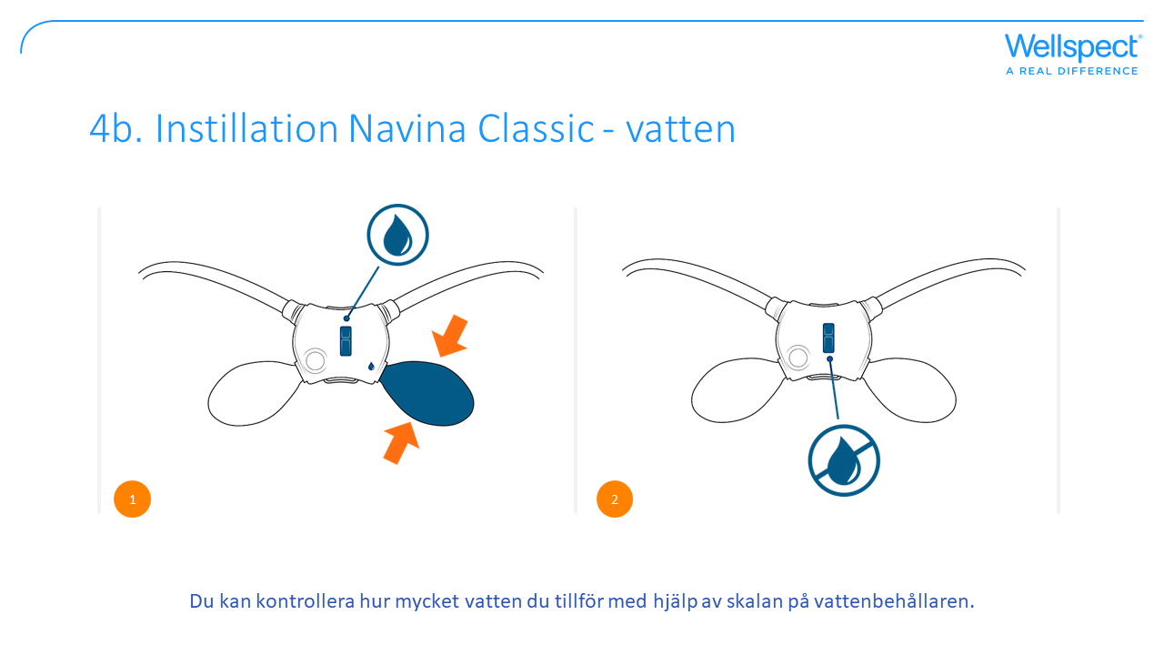
Notes:
Tillföra vatten
Barn: Övervaka barnets ansikte under uppblåsningen för att se om tecken på obehag uppstår. Om barnet upplever obehag ska du avbryta eller göra en paus.
Navina Classic
1. Öppna vattenflödet. Vattenflödet är öppet när du ser vattensymbolen ovanför det blå reglaget..
2. Pumpa in den mängd vatten som sjukvårdspersonalen har angivit med hjälp av den mörkblå pumpen.
3. Du kan när som helst avbryta eller pausa vattentillförseln genom att släppa pumpen.
Obs! Hastigheten på vattentillförseln beror på hur snabbt du pumpar. Om du pumpar med full pumpkapacitet med 5 till 10 sekunders mellanrum får du en flödeshastighet på cirka 300– 500 ml/min..

Slide 42
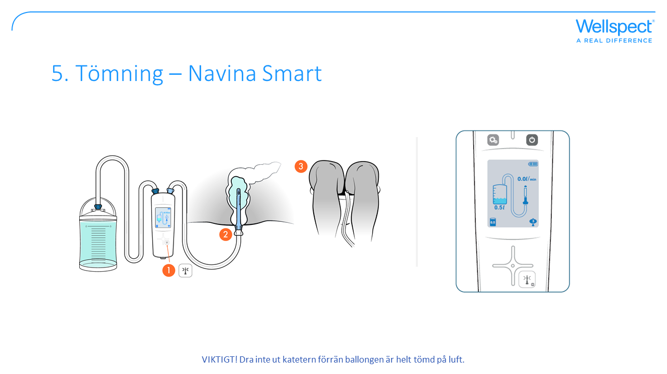
Notes:
När du sitter på toaletten, töm ballongen helt innan du försiktigt drar ut den för att starta tömningen.
Om tarmen inte börjar tömmas automatiskt kan du pröva att slappna av i 10–15 minuter och därefter luta dig framåt, hosta, massera magen eller röra på överkroppen för att få igång tömningen. Hur lång tid det tar att tömma tarmen är individuellt och kan variera från dag till dag. Se till att du sitter i en bekväm ställning på toaletten (med en fotpall om fötterna inte når ner till golvet) så att bäckenbotten kan slappna av.
Ta bort kateter Navina Smart
1. Tryck på knappen “töm ballongen” tills ballongen är helt tömd.
2. Dra försiktigt ut katetern.
3. Låt katetern vila mot insidan av toaletten eller lägg tillbaka den I förpackningen.
OBS! Om ballongen inte kan tömmas, koppla loss slangen antingen från katetern eller kontrollenheten. Då töms ballongen omedelbart.
Ta bort kona
1. Dra försiktigt ut konan.
2. Låt konan vila mot insidan av toaletten eller lägg tillbaka den I förpackningen.

Slide 43
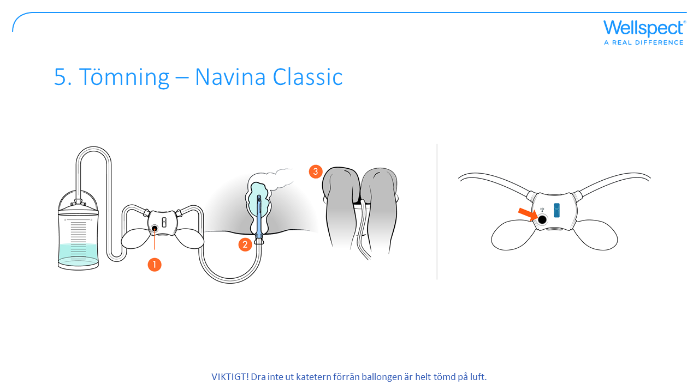
Notes:
När du sitter på toaletten, töm ballongen helt innan du försiktigt drar ut den för att starta tömningen.
Om tarmen inte börjar tömmas automatiskt kan du pröva att slappna av i 10–15 minuter och därefter luta dig framåt, hosta, massera magen eller röra på överkroppen för att få igång tömningen. Hur lång tid det tar att tömma tarmen är individuellt och kan variera från dag till dag. Se till att du sitter i en bekväm ställning på toaletten (med en fotpall om fötterna inte når ner till golvet) så att bäckenbotten kan slappna av.
Ta bort kateter Navina Classic
1. Tryck på knappen “töm ballongen” och hall tills ballongen är helt tömd. (det kan ta 10 sek)
2. Katetern kan ibland glida ut själv, om inte dra försiktigt ut katetern.
3. Låt katetern vila mot insidan av toaletten eller lägg tillbaka den I förpackningen.
OBS! Om ballongen inte kan tömmas, koppla loss slangen antingen från katetern eller kontrollenheten. Då töms ballongen omedelbart.
Ta bort kona
1. Dra försiktigt ut konan.
2. Låt konan vila mot insidan av toaletten eller lägg tillbaka den I förpackningen.

Slide 44
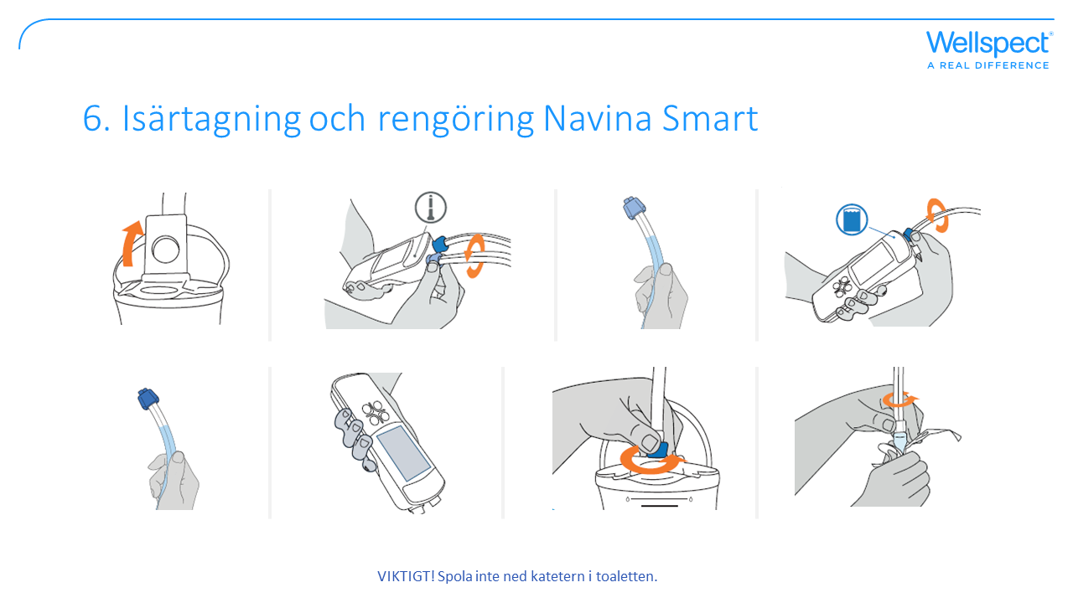
Notes:
Det är viktigt att rengöra enheten efter varje användning.
1. Öppna locket på vattenbehållaren för att minska trycket i systemet.
2. Koppla bort den ljusblå konnektorn från Navina Smart kontrollenheten..
3. Töm ut vattnet ur slangen..
• Om katetern fortfarande hänger ned i toaletten lyfter du bara slangen för att tömma ut vattnet.
• Om katetern ligger i förpackningen tömmer du ut vattnet genom den ljusblå konnektorn.
4. Ta bort slangen med den mörkblå konnektorn från Navina Smart kontrollenheten..
5. Lyft upp slangen så att vattnet som är kvar rinner tillbaka in i vattenbehållaren..
6. Tryck på och håll in på/av-knappen några sekunder för att starta Navina Smart kontrollenheten.
Obs! Om displayen är i strömsparlage ska du trycka på knappen for att återaktivera displayen och därefter stänga av Navina Smart kontrollenheten genom att trycka på knappen en gång till och hålla in den i några sekunder.
7. Vänd kontrollenheten upp och ned över toaletten eller handfatet så att det kvarstående vattnet töms ut.
8. Ta bort den mörkblå konnektorn från vattenbehållaren och töm ut resten av vattnet ur behållaren.
9. Håll i slangen med den vita konnektorn och lägg tillbaka katetern i förpackningen, om du inte redan har gjort det, och koppla loss den från slangen.
10. Kassera engångskatetern och förpackningen som vanligt hushållsavfall.
11. Rengör och torka de övriga delarna i systemet med en duk, vatten och mild tvål.

Slide 45
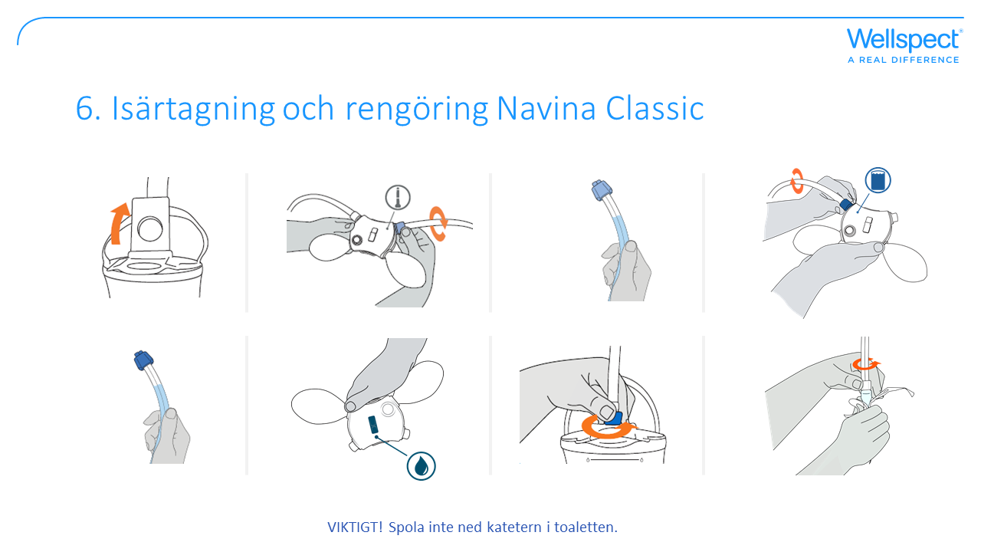
Notes:
Det är viktigt att rengöra enheten efter varje användning.
1. Öppna locket på vattenbehållaren för att minska trycket i systemet.
2. Koppla bort den ljusblå konnektorn från Navina Classic kontrollenheten.
3. Töm ut vattnet ur slangen..
• Om katetern fortfarande hänger ned i toaletten lyfter du bara slangen för att tömma ut vattnet.
• Om katetern ligger i förpackningen tömmer du ut vattnet genom den ljusblå konnektorn.
4. Ta bort slangen med den mörkblå konnektorn från Navina Classic kontrollenheten
5. Lyft upp slangen så att vattnet som är kvar rinner tillbaka in i vattenbehållaren.
6. Öppna vattenflödet
7. Vänd kontrollenheten upp och ned över toaletten eller handfatet så att det kvarstående vattnet töms ut.
Obs! Du kan trycka på pumparna för att få ut de sista vattendropparna ur kontrollenheten.
8. Ta bort den mörkblå konnektorn från vattenbehållaren och töm ut resten av vattnet ur behållaren.
9. Håll i slangen med den vita konnektorn och lägg tillbaka katetern i förpackningen, om du inte redan har gjort det och koppla loss den från slangen..
10. Kassera engångskatetern och förpackningen som vanligt hushållsavfall.
11. Rengör och torka de övriga delarna i systemet med en duk, vatten och mild tvål.

Slide 46
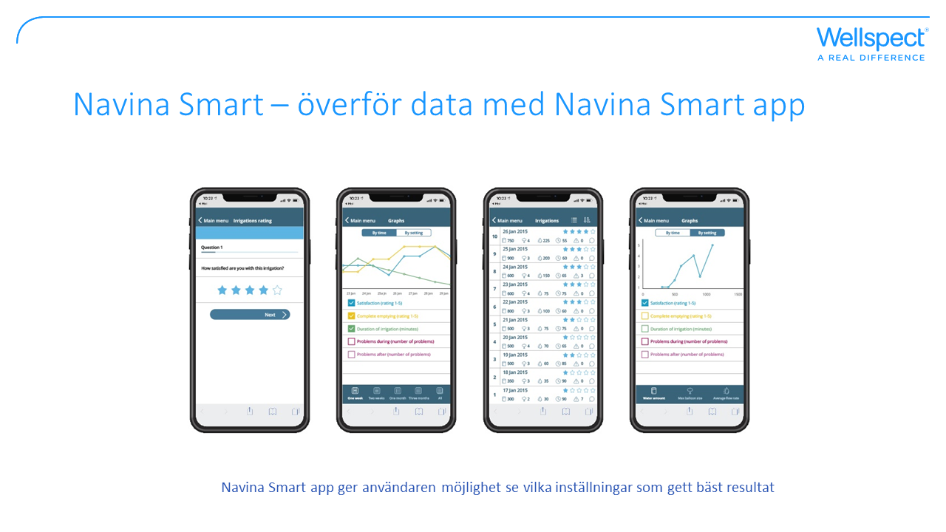
Notes:
1. Tryck på knappen på/av-knappen för att starta om Navina Smart kontrollenheten.
2. Aktivera Bluetooth på din mobil.
3. Öppna Navina™ Smart appen..
4. Ange din pinkod.
Obs! Om du har svårt att komma ihåg PIN-koden kan du använda de fyra sista siffrorna i serienumret som finns på skärmen på din Navina Smart kontrollenhet..
VIKTIGT: Av datasäkerhetsskäl rekommenderar vi att pinkoden på Navina Smart Mobile App aktiveras.
5. Bekräfta identiteten för din kontrollenhet för att parkoppla den till appen (endast första gången).
6. Välj Synkronisera i appens huvudmeny..
7. Betygsätt den senaste irrigeringen som har laddats upp i appen..
Obs! När du befinner dig på startsidan i Navina Smart kontrollenheten är BluetoothR aktiverat så att du kan överföra dina data till Navina Smart appen. Bluetooth är bara aktiverat när du befinner dig på startsidan. Det går inte att överföra några data medan du irrigerar.

Slide 47
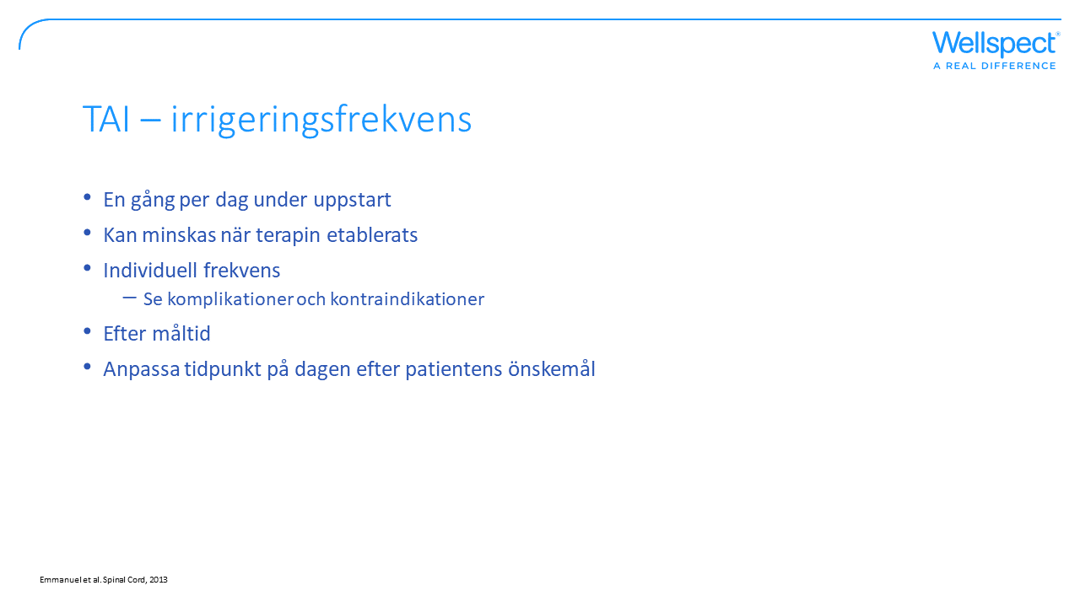
Notes:
Rekommendationen är att TAI bör utföras en gång per dag under uppstart för att sedan om möjligt minskas när terapin etablerats efter ungefär 10-14 dagar. Det är fördelaktigt att hitta en regelbunden rutin, och det är ofta bra att irrigera 20-30 minuter efter en måltid för att dra fördel av den gastrokoliska reflexen. Anpassa tidpunkt på dagen efter patientens önskemål.

Slide 48


Slide 49
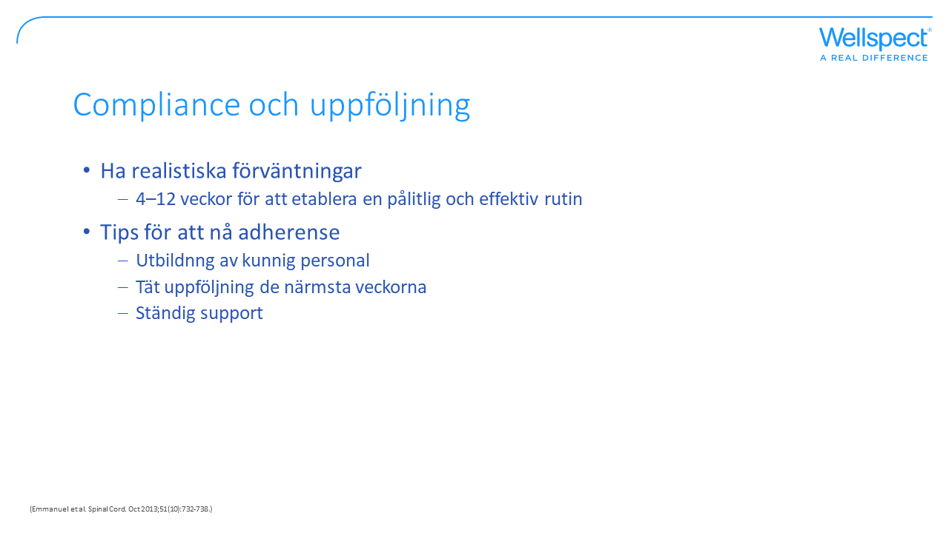
Notes:
I en studie om compliance vid TAI var den huvudsakliga orsaken till att sluta med TAI efter en framgångsrik inlärningsperiod innefektiv behandling (41%), för mycket begränsningar (23%) eller tekniska problem (36%) som t.ex:
Utstötning av katetern
Ballongsprängning
Läckage av instillationsvätska
Smärta vid irrigering
Blödning
- Fissurer

Slide 50
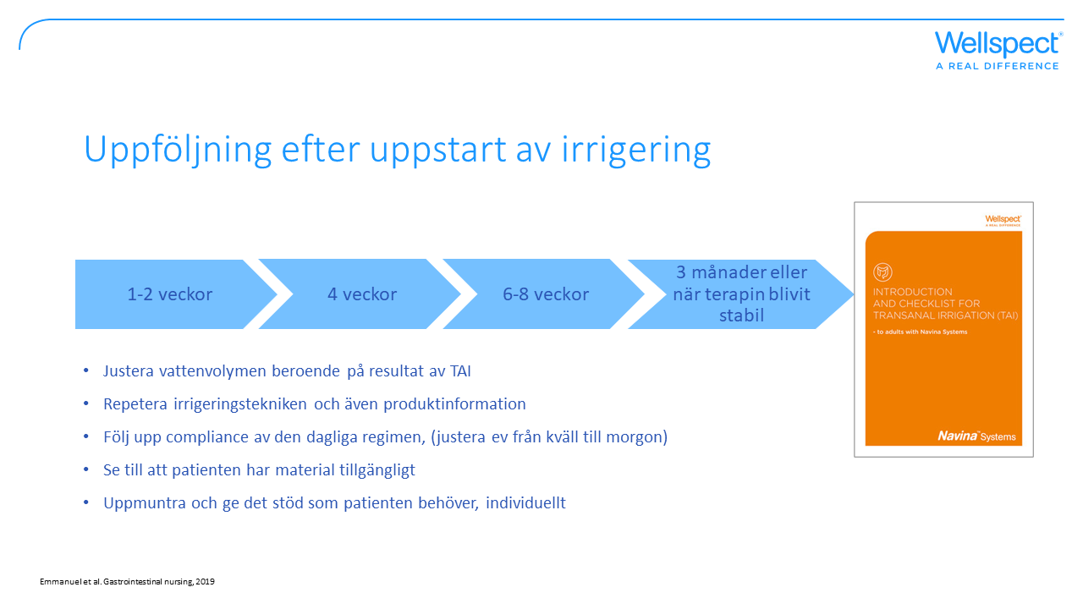

Slide 51
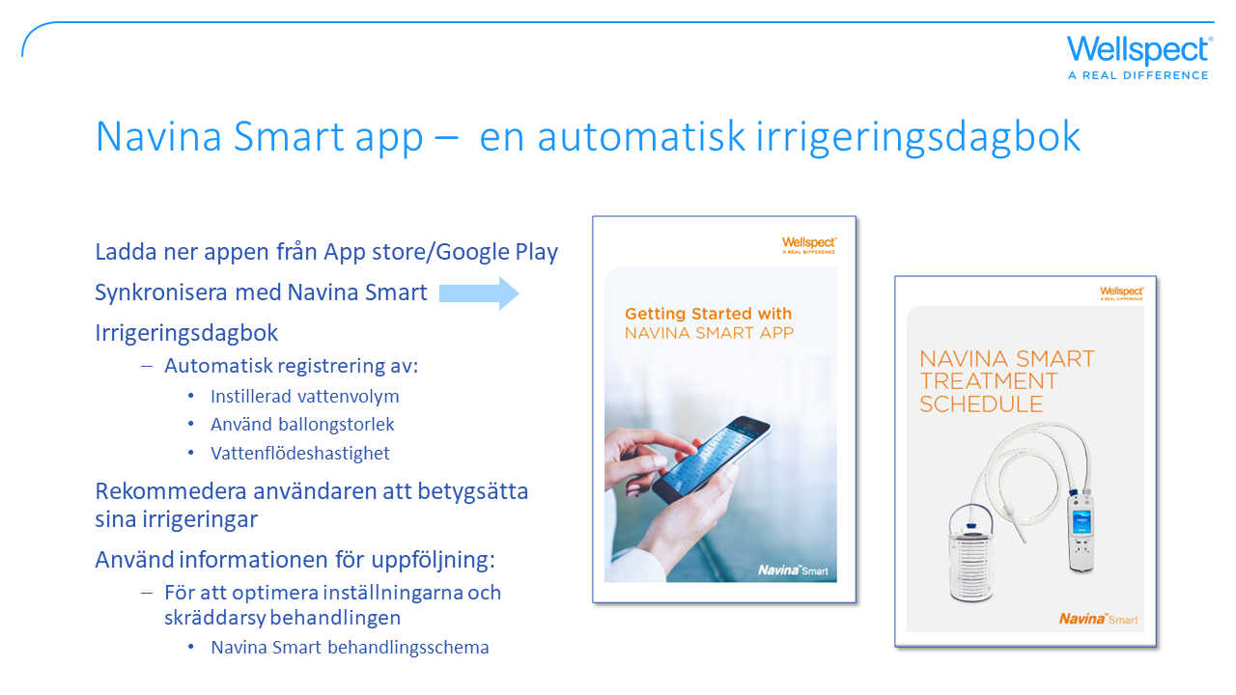
Notes:
Navina Smart app är en automatisk irrigeringsdagbok som kan vara användbar för sjukvårdspersonalen som hjälp för att optimera och skräddarsy inställningarna för användaren. Navina Smart appen konfigureras med Navina Smart kontrollenheten genom användning av Bluetooth och gör det möjligt att automatiskst överföra information om vattenvolym ballongstorlek, vattenflödeshastighet och behandlingstid för varje Irrigering till appen. Behandlingsdata och patientens betygsättningar av irrigeringarna kan användas som underlag för diskussioner och behandlingsrekommentationer. Datan från appen är lätt åtkomlig och kan analyseras från patientens smartphone.

Slide 52
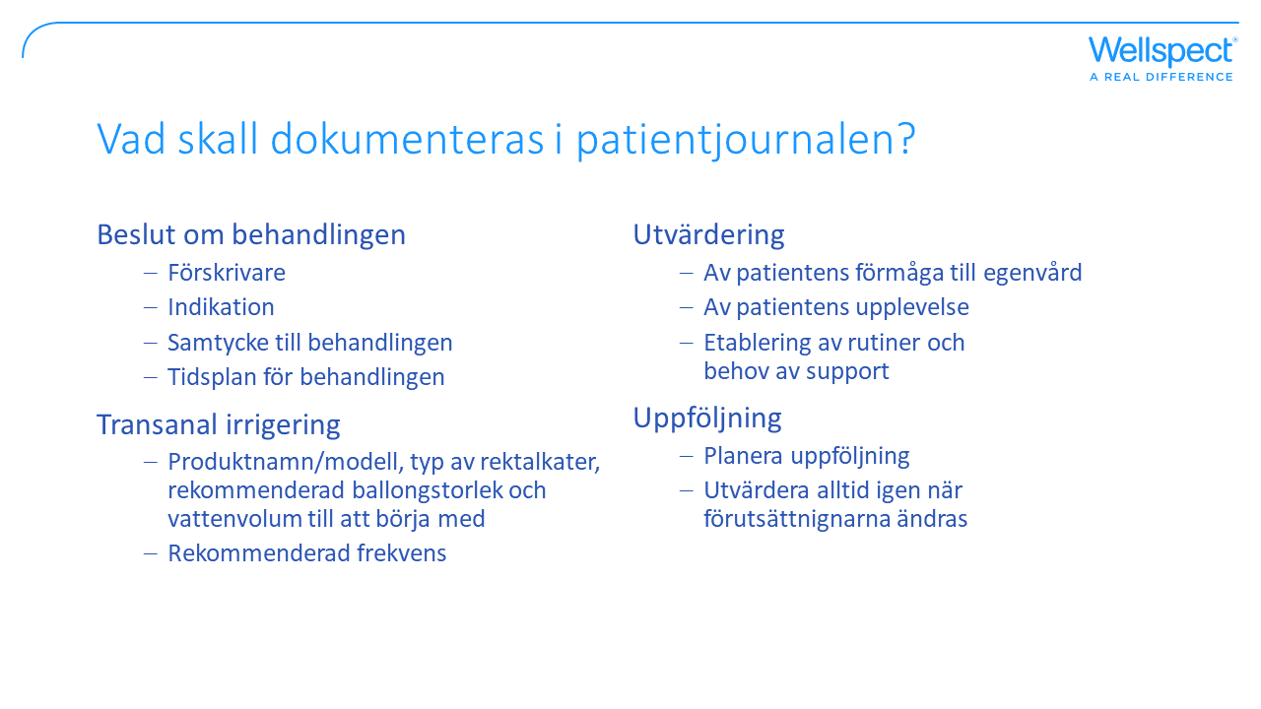

Slide 53


Slide 54

Notes:
Läckage: Läckage under transanal irrigering – Det är viktigt att säkerställa att katetern eller konan sitter på rätt ställe, överväg att öka ballongstorleken, kontrollera temperaturen på vattnet och tillför det långsammare.
Vattenläckage mellan användningarna av TAI – säkerställ att patientent sitter kvar på toaletten tillräckligt länge efter att katetern/konan tagits bort, minska irrigeringsvolymen, dela upp I två separata irrigeringar med mindre vattenvolym (10-15 min emellan) Om läckaget inte går att lösa, föreslå att patienten använder analplugg mellan irrigeringarna.
Läckage av avföring mellan användningarna av TAI – öka mängden vatten med omrking 100 ml tills tillfredställande tömning uppnås utan avföringläckage mellan behandlingarna dela upp I två separata irrigeringar med mindre vattenvolym (10-15 min emellan), utför TAI oftare, överväg at tanvända laxermedel.

Slide 55

Notes:
Svårighet att föra in kateter/kona eller instillera vatten – Kontrollera och avlägsna avföring i ändtarmen
, öka frekvensen på TAI eller öka vattenvolymen.
Irrigeringsvätskan kommer inte ut – Upprepa irrigeringen , använd tilläggsåtgärder, säkerställ att patienten är tillräckligt hydrerad.
Ingen tarmtömning efter TAI – Upprepa irrigeringen och/eller dela upp I två separata irrigeringar med mindre vattenvolym (10-15 min emellan), använd tilläggsåtgärder, överväg användning av laxermedel
, Kontrollera ev förstoppning-fekalom – behandla , säkerställ att patienten är tillräckligt hydrerad. Kan orsakas av bra resultat vid tidigare irrigering, minska frekvensen av TAI.

Slide 56

Notes:
Navina tillbehör:
Navina fästrem- För att det ska bli lättare att hantera kontrollenheten kan den fästas där det är lämpligt, t.ex. vid låret med hjälp av fästremmen.
Navina Smart fästklämma – används inte till Navina Classic
Navina greppringar- Det finns två olika greppringar som gör det lättare att hantera rektalkatetern. Placera någon av ringarna (den vertikala eller horisontella)
på kateterslangen, intill rektalkateterns konnektor. Fäst greppringen på plats genom att trycka tills det klickar
Navina nackband - Med hjälp av nackbandet kan kontrollenheten hängas runt halsen.
.

Slide 57


Slide 58


Slide 59


Slide 60


Slide 61


Slide 62


Slide 63


Slide 64


